Slide 1
ПОСТИГНУЋА УЧЕНИКА 8.РАЗРЕДА ТОКОМ ШКОЛОВАЊА
ОСНОВНУ ШКОЛУ ЗАВРШИЛИ ШКОЛСКЕ 2025/26.ГОДИНЕ
ПОНОСНИ НА ПОСТИГНУТЕ УСПЕХЕ!
АНАЛИЗУ ПРИПРЕМИЛА РАЈКА ЧАБРИЛО,ШКОЛСКИ ПЕДАГОГ

Slide 2
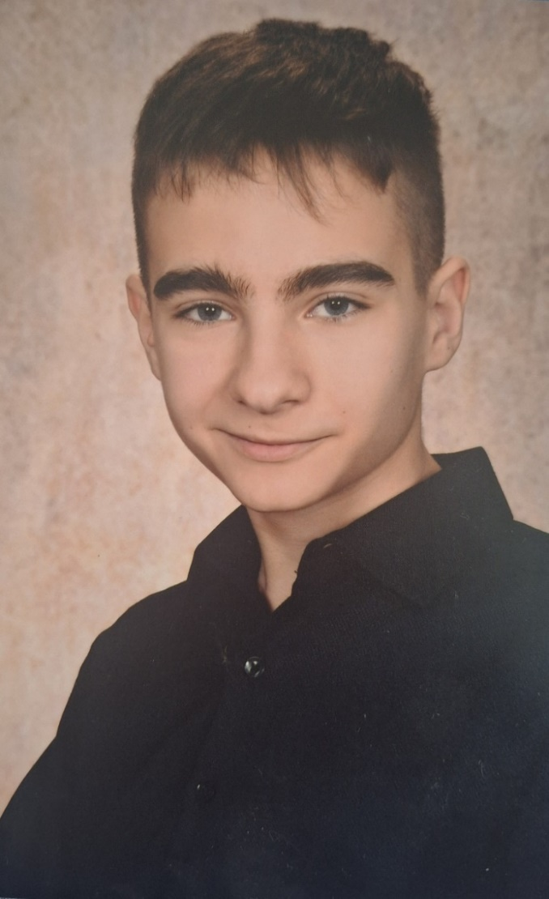
СТЕФАН РИСТИЋ
ЂАК ГЕНЕРАЦИЈЕ

Slide 3
СТЕФАН РИСТИЋ
ЂАК ГЕНЕРАЦИЈЕ
УЧЕСНИК НА ТАКМИЧЕЊИМА ИЗ РАЗНИХ ОБЛАСТИ (МАТЕМАТИКЕ, ФИЗИКЕ, ХЕМИЈЕ, РУСКОГ ЈЕЗИКА, ИСТОРИЈЕ, ЛИКОВНЕ КУЛТУРЕ)
УЧЕШЋЕ НА РЕПУБЛИЧКОМ ТАКМИЧЕЊУ ИЗ МАТЕМАТИКЕ, ФИЗИКЕ, ХЕМИЈЕ, ЛИКОВНЕ КУЛТУРЕ
6 УЧЕШЋА НА ТАКМИЧЕЊИМА РЕПУБЛИЧКОГ НИВОА-СРПСКОЈ ОЛИМПИЈАДИ МЛАДИХ ФИЗИЧАРА (ДРУГА НАГРАДА), ПРВА НАГРАДА НА МАТЕМАТИЧКОМ ТУРНИРУ
НОСИЛАЦ ДИПЛОМЕ „ВУК КАРАЏИЋ“
НОСИЛАЦ ДИПЛОМЕ „ДОСИТЕЈ ОБРАДОВИЋ“ ИЗ ФИЗИКЕ, МАТЕМАТИКЕ, ХЕМИЈЕ, РУСКОГ ЈЕЗИКА, ИСТОРИЈЕ
ДОБИТНИК 3 ВИДОВДАНСКЕ И 2 ПОКРАЈИНСКЕ НАГРАДЕ У 2025/26.
ДОБИТНИК НАГРАДЕ ОД ТВ ПРВА ЗА СВОЈА ШКОЛСКА ПОСТИГНУЋА
ВАНШКОЛСКИ РАД:
БАВИ СЕ РАДОМ У ЦРКВИ,ТЕХНИЧКА ПОДРШКА У ПРИВАТНОЈ МАТЕМАТИЧКОЈ ШКОЛИ, ПОДУЧАВА МЛАЂЕ УЧЕНИКЕ КАКО СЕ РАДИ У ШКОЛИ, ДОПРИНОСИ ВРШЊАЧКОМ УЧЕЊУ

Slide 4
СТЕФАН РИСТИЋ
УЧЕНИК 5-4/ 8-4 РАЗРЕДА
МЕНТОРИ: ПРОФ. НИКОЛИНА ЂУРИЋ, ПРОФ. ЈЕЛЕНА КОСТИЋ
ИСТОРИЈА
5.РАЗРЕД:
ПРВО МЕСТО НА ОПШТИНСКОМ ТАКМИЧЕЊУ
ПРВО МЕСТО НА ОКРУЖНОМ ТАКМИЧЕЊУ
6.РАЗРЕД:
ДРУГО МЕСТО НА ОПШТИНСКОМ ТАКМИЧЕЊУ ТРЕЋЕ МЕСТО НА ОКРУЖНОМ ТАКМИЧЕЊУ
8.РАЗРЕД:
ДРУГО МЕСТО НА ОПШТИНСКОМ ТАКМИЧЕЊУ ПЛАСМАН И УЧЕШЋЕ НА ОКРУЖНОМ ТАКМИЧЕЊУ
ЛИКОВНА КУЛТУРА- 8.РАЗРЕД
ИЗЛОЖЕН РАД У ЛИКОВНОМ ЦЕНТРУ СА КОНКУРСА “СВЕТОСАВЉЕ И НАШЕ ДОБА“

Slide 5
СТЕФАН РИСТИЋ
УЧЕНИК 6-4/ 8-4 РАЗРЕДА
МЕНТОРИ:ПРОФ.СВЈЕТЛАНА ГАВАНСКИ, ПРОФ.ГРАДИМИР ШУШАК
ПРОФ.СНЕЖАНА НАКИЋ
ФИЗИКА
6.РАЗРЕД:
ДРУГА НАГРАДА НА ОПШТИНСКОМ ТАКМИЧЕЊУ
ДРУГА НАГРАДА НА ОКРУЖНОМ ТАКМИЧЕЊУ
ПЛАСМАН И УЧЕШЋЕ НА РЕПУБЛИЧКОМ ТАКМИЧЕЊУ
8.РАЗРЕД:
ПРВА НАГРАДА НА ОПШТИНСКОМ ТАКМИЧЕЊУ
ПРВА НАГРАДА НА ОКРУЖНОМ ТАКМИЧЕЊУ
ПРВА НАГРАДА НА РЕПУБЛИЧКОМ ТАКМИЧЕЊУ
ДРУГА НАГРАДА НА СРПСКОЈ ОЛИМПИЈАДИ МЛАДИХ ФИЗИЧАРА
РУСКИ ЈЕЗИК
8.РАЗРЕД:
ТРЕЋЕ МЕСТО НА ОПШТИНСКОМ ТАКМИЧЕЊУ
ДРУГО МЕСТО НА ОКРУЖНОМ ТАКМИЧЕЊУ

Slide 6
СТЕФАН РИСТИЋ
УЧЕНИК 6-4/ 8-4 РАЗРЕДА
МЕНТОР: ПРОФ. РАДЕ УГАРКОВИЋ
МАТЕМАТИКА
6.РАЗРЕД:
ДРУГО МЕСТО НА ОПШТИНСКОМ ТАКМИЧЕЊУ
ПОХВАЛА НА ОКРУЖНОМ ТАКМИЧЕЊУ
8.РАЗРЕД:
ТРЕЋЕ МЕСТО НА ОПШТИНСКОМ ТАКМИЧЕЊУ
ДРУГО МЕСТО НА ОКРУЖНОМ ТАКМИЧЕЊУ
ПЛАСМАН И УЧЕШЋЕ НА РЕПУБЛИЧКОМ ТАКМИЧЕЊУ
ПОХВАЛА НА МЕЂУНАРОДНОМ ТАКМИЧЕЊУ “КЕНГУР БЕЗ ГРАНИЦА“
ПРВА НАГРАДА НА МАТЕМАТИЧКОМ ТУРНИРУ/ОЛИМПИЈАДИ

Slide 7
СТЕФАН РИСТИЋ
УЧЕНИК 8-4 РАЗРЕДА
МЕНТОР: ПРОФ. МИРЈАНА ОРЛОВИЋ
ХЕМИЈА
8.РАЗРЕД:
ДРУГА НАГРАДА НА ОПШТИНСКОМ ТАКМИЧЕЊУ
ДРУГА НАГРАДА НА ОКРУЖНОМ ТАКМИЧЕЊУ
ПЛАСМАН И УЧЕШЋЕ НА РЕПУБЛИЧКОМ ТАКМИЧЕЊУ

Slide 8
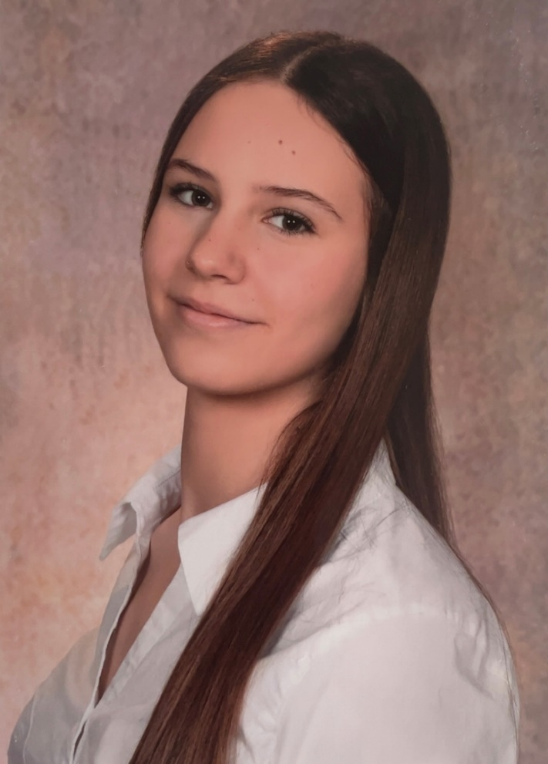
УНА ПЕТКОВИЋ
СПОРТИСТА ГЕНЕРАЦИЈЕ
УЧЕНИЦА СА ОДЛИЧНИМ УСПЕХОМ
ДОБИТНИЦА НАГРАДЕ ОД ТВ ПРВА ЗА СВОЈА СПОРТСКА ПОСТИГНУЋА

Slide 9
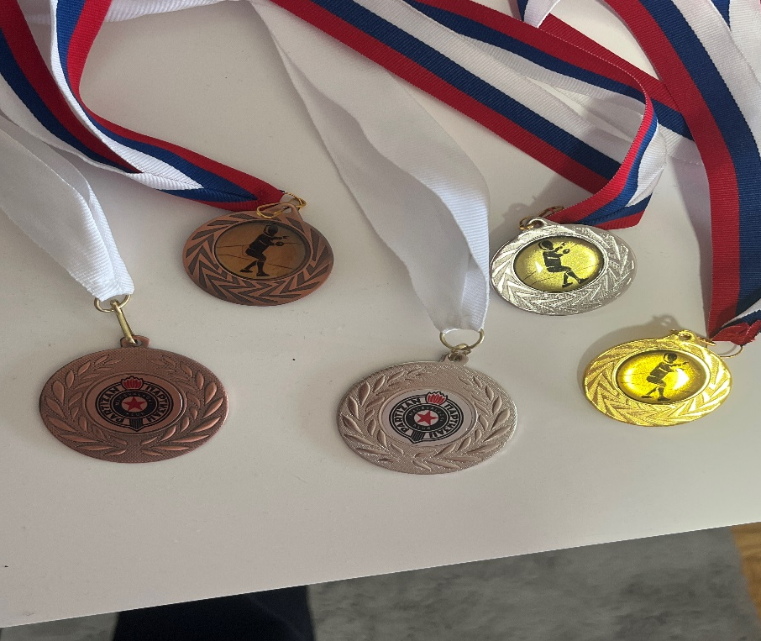
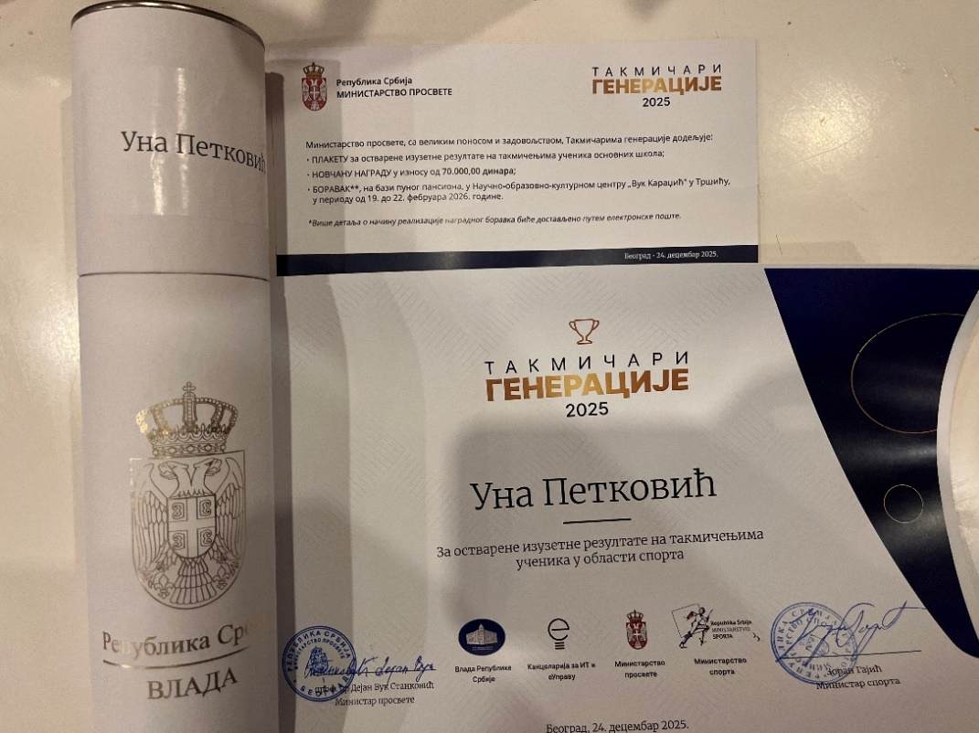
УНА ПЕТКОВИЋ
СПОРТИСТА-МАЧЕВАЊЕ
ТАКМИЧАР ГЕНЕРАЦИЈЕ 2025. С ПРАМ РЕЗУЛТАТА У МАЧЕВАЊУ
(ПЛАТФОРМА ТАКМИЧАР ГЕНЕРАЦИЈЕ МИНИСТАРСТВА ПРОСВЕТЕ И ВЛАДЕ РЕПУБЛИКЕ СРБИЈЕ У ОКВИРУ СТРАТЕГИЈЕ РАЗВОЈА ОБРАЗОВАЊАИ ВАСПИТАЊА У РС ДО 2030.ГОДИНЕ)
НОСИЛАЦ ДИПЛОМЕ „ДОСИТЕЈ ОБРАДОВИЋ“
ИЗ ФИЗИЧКОГ И ЗДРАВСТВЕНОГ ВАСПИТАЊА“

Slide 10
УНА ПЕТКОВИЋ
2. МЕСТО СЕНИОРИ(У23) ЕКИПНО У БЕОГРАДУ 2026.
21.ФЕБРУАРА НАСТУПАЛА НА ЕВРОПСКОМ ПРВЕНСТВУ У ГРУЗИЈИ 2026.
3. МЕСТО НА ДРЖАВНОМ ПРВЕНСТВУ ЗА ЈУНИОРЕ,2026
2. МЕСТО ЗА КАДЕТЕ И 1.МЕСТО (У20) ЕКИПНО 2026.
3.МЕСТО ЗА КАДЕТЕ(У17) У БЕОГРАДУ,2026.
1. МЕСТО НА МЕМОРИЈАЛНОМ ТУРНИРУ –УБ 2026.
1.МЕСТО НА ДРЖАВНОМ ПРВЕНСТВУ ЗА ПИОНИРЕ „А“ 2025. ГОДИНЕ У СУБОТИЦИ
1.МЕСТО НА ВРОПСКОМ ТУРНИРУ ЗА РАНГ ЛИСТУ ЕЦЦ У УБУ
1.МЕСТО НА ТУРНИРУ У ЛЕСКОВЦУ 2024. ГОДИНЕ
3.МЕСТО НА СВЕТСКОЈ ШКОЛАРИЈАДИ НА ЗЛАТИБОРУ 2025. ГОДИНЕ
1.МЕСТО НА ЈУНИОРСКОМ ДРЖАВНОМ ПРВЕНСТВУ-ЕКИПНО 2025. ГОДИНЕ У ЛЕСКОВЦУ
2.МЕСТО НА ДРЖАВНОМ ПРВЕНСТВУ ЗА КАДЕТЕ У ЛЕСКОВЦУ 2025. ГОДИНЕ
2.МЕСТО НА ДРЖАВНОМ ПРВЕНСТВУ ЗА ПИОНИРЕ „А“ 2024. ГОДИНЕ
3.МЕСТО НА ЕВРОПСКОМ ТУРНИРУ ЗА РАНГ ЛИСТУ У ЗРЕЊАНИНУ 2025. ГОДИНЕ
3.МЕСТО НА ЕВРОПСКОМ ТУРНИРУ ЗА РАНГ ЛИСТУ 2024. ГОДИНЕ У ЗРЕЊАНИНУ
УЛАЗАК У ТОП 8 ТАКМИЧАРА 2024. ГОДИНЕ У РУМУНИЈИ
3.МЕСТО НА ЕВРОПСКОМ ТУРНИРУ ЗА РАНГ ЛИСТУ У ГРЧКОЈ, ФЛОРИНИ-ЕКИПНО

Slide 11
УНА ПЕТКОВИЋ
2.МЕСТО НА ДРЖАВНОМ ПРВЕНСТВУ ЗА КАДЕТЕ У17 2025. ГОДИНЕ
2. МЕСТО НА ДРЖАВНОМ ПРВЕНСТВУ У СУБОТИЦИ 2024. ГОДИНЕ У14
2. МЕСТО НА ТУРНИРУ ЗА СРПСКУ РАНГ ЛИСТУ У17 2024. ГОДИНЕ
9.МЕСТО НА ЕВРОПСКОМ ТУРНИРУ У ГРЧКОЈ 2024. ГОДИНЕ
3.МЕСТО НА ТУРНИРУ У БЕОГРАДУ 2024. ГОДИНЕ
3.МЕСТО НА ТУРНИРУ У БЕОГРАДУ ПАРТИЗАНОВ ТУРНИР 2024. ГОДИНЕ
3. МЕСТО НА ТУРНИРУ У ЛЕСКОВЦУ ЗА КАДЕТЕ У17 2024. ГОДИНЕ
3.МЕСТО НА ТУРНИРУ У ЛЕСКОВЦУ ЗА ЈУНИОРЕ У20 2024. ГОДИНЕ
8. МЕСТО НА ТУРНИРУ У РУМУНИЈИ ЗА ЕВРОПСКУ РАНГ ЛИСТУ 2024. ГОДИНЕ
8.МЕСТО НА ТУРНИРУ У ГРЧКОЈ, ФЛОРИНИ ЗА ЕВРОПСКУ РАНГ ЛИСТУ 2023. ГОДИНЕ
3. МЕСТО НА ДРЖАВНОМ ПРВЕНСТВУ 2023. ГОДИНЕ У БЕОГРАДУ
3. МЕСТО НА ТУРНИРУ У САРАЈЕВУ 2023. ГОДИНЕ
3.МЕСТО НА ТУРНИРУ У ЛЕСКОВЦУ 2023. ГОДИНЕ
3.МЕСТО НА ТУРНИРУ У УБУ 2023. ГОДИНЕ
3. МЕСТО НА ТУРНИРУ У БЕОГРАДУ ТРОФЕЈ СИЛНОГ 2023. ГОДИНЕ
2.МЕСТО НА ТУРНИРУ У БЕОГРАДУ 2022. ГОДИНЕ
6.МЕСТО НА ЕВРОПСКОМ ТУРНИРУ У ЗРЕЊАНИНУ ЗА КАДЕТЕ У17 2025. ГОДИНЕ
7.МЕСТО НА ТУРНИРУ У УБУ ЗА КАДЕТЕ У17 2023. ГОДИНЕ
7.МЕСТО НА ЕВРОПСКОМ ТУРНИРУ ЗА КАДЕТЕ У17 2024. ГОДИНЕ

Slide 12
УНА ПЕТКОВИЋ
ПРЕДСТАВЉАЛА СРБИЈУ НА ЕВРОПСКОМ ПРВЕНСТВУ У ИСТАНБУЛУ И УШЛА У ТОП 64.
ДРЖАЛА НЕКО ВРЕМЕ ПРВО МЕСТО НА ЕВРОПСКОЈ РАНГ ЛИСТИ ЗА ПИОНИРЕ, ЗАТИМ 2. МЕСТО, ТРЕНУТНО ЈЕ НА 3. МЕСТУ У ЕВРОПИ ЗА ПИОНИРЕ У СЕЗОНИ 2024 - 2025. ГОДИНЕ
ДРУГО МЕСТО НА СЕНИОРСКОМ ДРЖАВНОМ ПРВЕНСТВУ(МАЈ 2026.).
БИЛА НА ПРИПРЕМАМА РЕПРЕЗЕНТAЦИЈЕ И ПРЕДСТАВЉАЛА СРБИЈУ НА МНОГИМ ТАКМИЧЕЊИМА У ИСТАНБУЛУ, КЛАГЕНФУРТУ, БУДИМПЕШТИ, СОФИЈИ, КОПЕНХАГЕНУ, БРАТИСЛАВИ И МНОГИМ ДРУГИМ ГРАДОВИМА
ОСВОЈЕНО ЈЕ МНОШТВО ДИПЛОМА И МЕДАЉА СА ТАКМИЧЕЊА ПО ЕВРОПИ

Slide 13
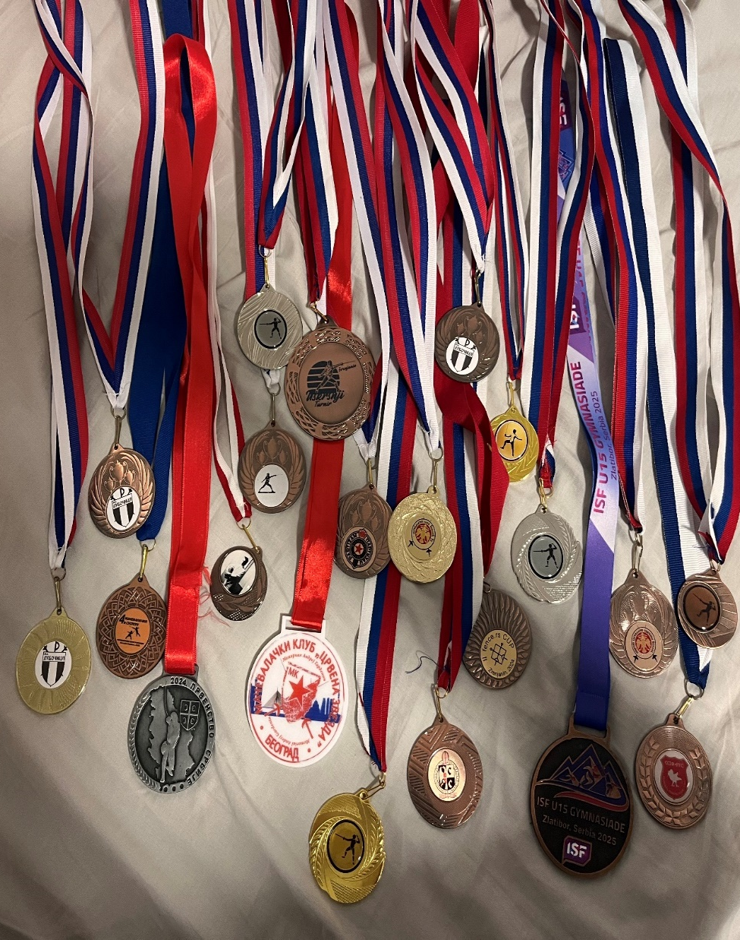
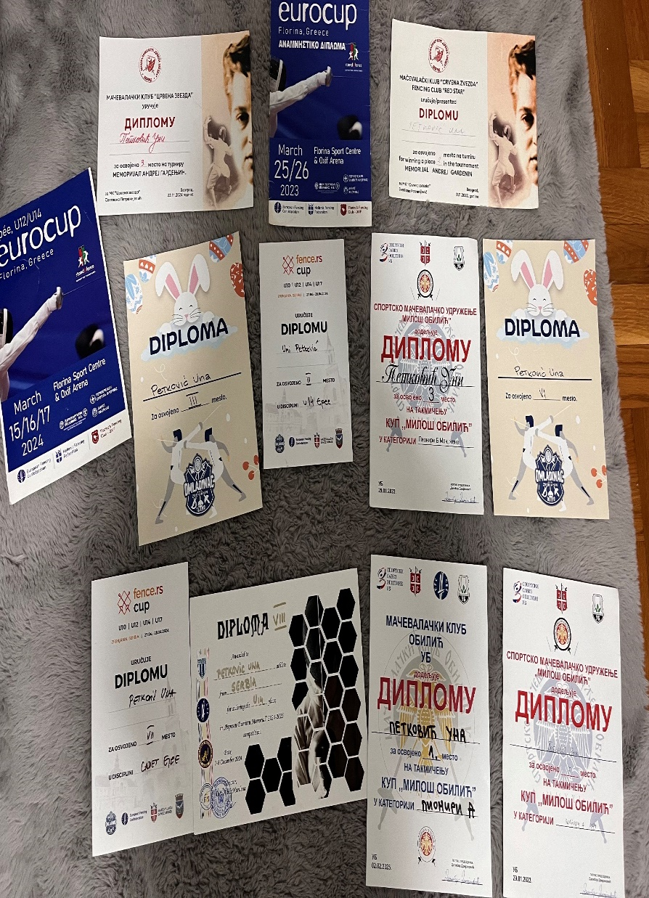
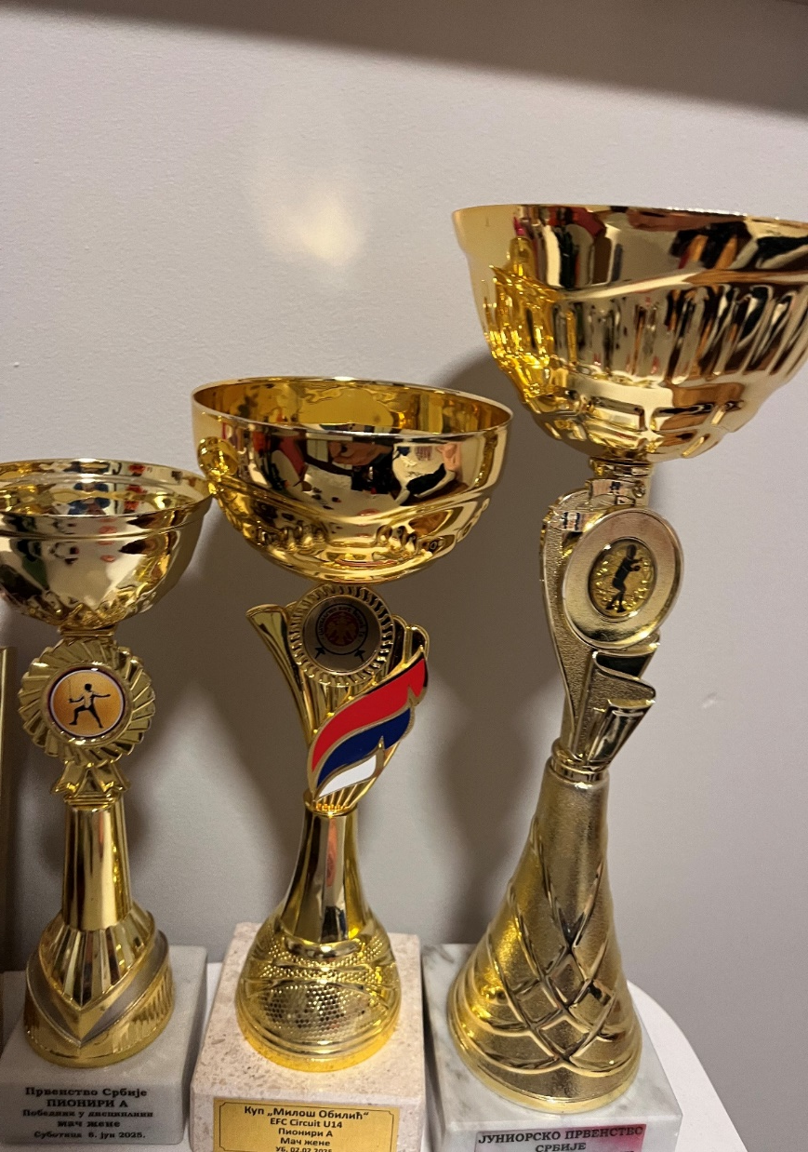
УНА ПЕТКОВИЋ

Slide 14
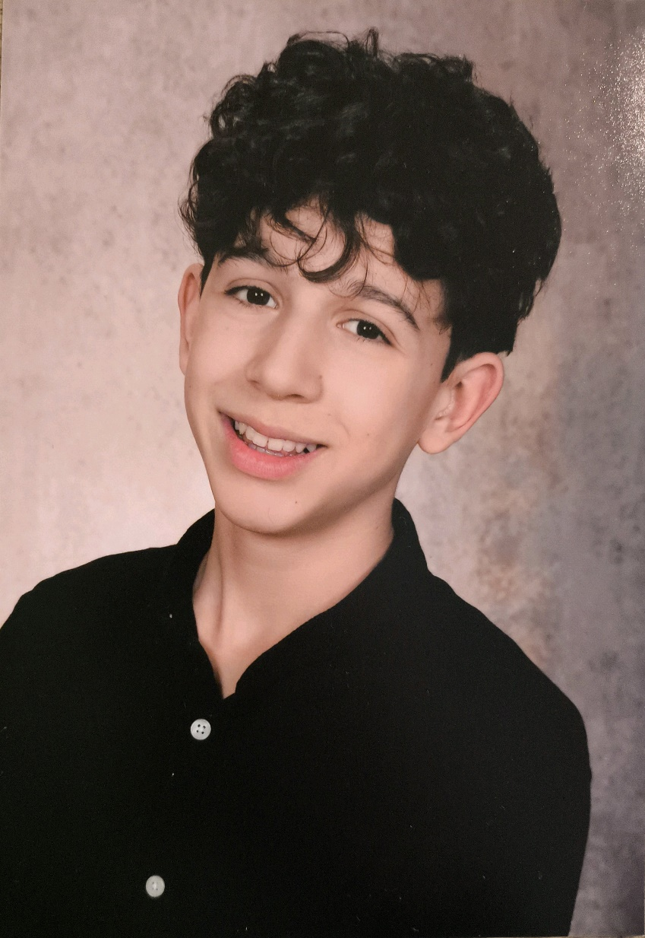
СТРАХИЊА ПУШАРА
М

Slide 15
СТРАХИЊА ПУШАРА
КАНДИДАТ ЗА ЂАКА ГЕНЕРАЦИЈЕ
НОСИЛАЦ ДИПЛОМЕ „ВУК КАРАЏИЋ“
НОСИЛАЦ ДИПЛОМЕ „ДОСИТЕЈ ОБРАДОВИЋ“ ИЗ МАТЕМАТИКЕ, ФИЗИКЕ,
БИОЛОГИЈЕ, ФИЗИЧКОГ И ЗДРАВСТВЕНОГ ВАСПИТАЊА
ДОБИТНИК ВИДОВДАНСКЕ НАГРАДЕ (2021/22. 2023/24. 2025/26.)
УЧЕСНИК НА ТАКМИЧЕЊИМА ОД 1.РАЗРЕДА ИЗ РАЗНИХ ОБЛАСТИ (МАТЕМАТИКЕ, ФИЗИКЕ, БИОЛОГИЈЕ, ХЕМИЈЕ, ШАХА, РЕЦИТОВАЊА, МУЗИЧКОГ СТВАРАЛАШТВА (ШКОЛА КЛАВИРА), РЕЦИТОВАЊА, СПОРТА-ТАКМИЧЕЊЕ У ЛАКРОСУ)
УЧЕСНИК НА 5 ТАКМИЧЕЊИМА РЕПУБЛИЧКОГ И МЕЂУНАРОДНОГ НИВОА(4 ПОСТИГНУЋА)
УЧЕСНИК У ЕРАЗМУС ПРОЈЕКТУ
ДОБИТНИК НАГРАДЕ ОД ТВ ПРВА ЗА СВОЈА БРОЈНА ПОСТИГНУЋА

Slide 16
СТРАХИЊА ПУШАРА
УЧЕНИК 1- 3/4-3 РАЗРЕДА
МЕНТОРИ:ПРОФ. КАТАРИНА СЕНДЕРАК, ПРОФ. СНЕЖАНА НЕДЕЉКОВИЋ, ЉУБИША КУЗМАНОВИЋ
МАТЕМАТИКА
1.РАЗРЕД
ПОХВАЛА НА МЕЂУНАРОДНОЈ МАТЕМАТИЧКОЈ СМОТРИ „КЕНГУР БЕЗ ГРАНИЦА“
4.РАЗРЕД
ТРЕЋЕ МЕСТО НА ОПШТИНСКОМ ТАКМИЧЕЊУ
ПРВО МЕСТО НА ОКРУЖНОМ ТАКМИЧЕЊУ
ПРВА НАГРАДА НА МЕЂУНАРОДНОМ ТАКМИЧЕЊУ “КЕНГУР БЕЗ ГРАНИЦА“
ДРУГА НАГРАДА НА РЕПУБЛИЧКОМ ТАКМИЧЕЊУ “КЕНГУР БЕЗ ГРАНИЦА“
ДОБИТНИК ВИДОВДАНСКЕ НАГРАДЕ
2.РАЗРЕД: ШАХ
ТРЕЋЕ МЕСТО „ДАНИ СПОРТА НА БИСТРИЦИ“

Slide 17
СТРАХИЊА ПУШАРА
УЧЕНИК 5- 3/6-3 РАЗРЕДА
МЕНТОР:ПРОФ.РАДЕ УГАРКОВИЋ
МАТЕМАТИКА
5.РАЗРЕД:
ПРВО МЕСТО НА ОПШТИНСКОМ ТАКМИЧЕЊУ
ДРУГО МЕСТО НА ОКРУЖНОМ ТАКМИЧЕЊУ
ПРВА НАГРАДА НА МЕЂУНАРОДНОМ ТАКМИЧЕЊУ „КЕНГУР БЕЗ ГРАНИЦА“
ПЛАСМАН И УЧЕШЋЕ НА ФИНАЛНОМ-РЕПУБЛИЧКОМ ТАКМИЧЕЊУ„КЕНГУР БЕЗ ГРАНИЦА“
6.РАЗРЕД:
ДРУГО МЕСТО НА ОПШТИНСКОМ ТАКМИЧЕЊУ
ДРУГО МЕСТО НА ОКРУЖНОМ ТАКМИЧЕЊУ
ТРЕЋА НАГРАДА НА РЕПУБЛИЧКОМ ТАКМИЧЕЊУ
ПРВА НАГРАДА НА ТАКМИЧЕЊУ “КЕНГУР БЕЗ ГРАНИЦА“ - ОСНОВНИ НИВО ДРУГА НАГРАДА НА РЕПУБЛИЧКОМ ТАКМИЧЕЊУ „КЕНГУР БЕЗ ГРАНИЦА“
ДОБИТНИК ВИДОВДАНСКЕ НАГРАДЕ

Slide 18
СТРАХИЊА ПУШАРА
УЧЕНИК 7-3 /8-3 РАЗРЕДА
МЕНТОРИ: ПРОФ.РАДЕ УГАРКОВИЋ, ПРОФ. МИРЈАНА ОРЛОВИЋ
МАТЕМАТИКА
7.РАЗРЕД:
ПОХВАЛА НА МАТЕМАТИЧКОМ ТАКМИЧЕЊУ “КЕНГУР БЕЗ ГРАНИЦА“
8.РАЗРЕД:
ТРЕЋЕ МЕСТО НА ОПШТИНСКОМ ТАКМИЧЕЊУ
ПОХВАЛА НА ОКРУЖНОМ ТАКМИЧЕЊУ
ТРЕЋА НАГРАДА НА МЕЂУНАРОДНОМ ТАКМИЧЕЊУ „КЕНГУР БЕЗ ГРАНИЦА“
ДРУГА НАГРАДА НА ФИНАЛНОМ-РЕПУБЛИЧКОМ ТАКМИЧЕЊУ „КЕНГУР БЕЗ ГРАНИЦА“
ХЕМИЈА 8.РАЗРЕД:
ПОХВАЛА НА ОПШТИНСКОМ ТАКМИЧЕЊУ

Slide 19
СТРАХИЊА ПУШАРА
УЧЕНИК 5- 3/8-3 РАЗРЕДА
МЕНТОРИ: ПРОФ.МИРЈАНА ЖДРЊА,ПРОФ.СВЈЕТЛАНА ГАВАНСКИ
БИОЛОГИЈА
5.РАЗРЕД:
ДРУГО МЕСТО НА ОПШТИНСКОМ ТАКМИЧЕЊУ
ДРУГО МЕСТО НА ОКРУЖНОМ ТАКМИЧЕЊУ
6.РАЗРЕД:
ТРЕЋЕ МЕСТО НА ОПШТИНСКОМ ТАКМИЧЕЊУ ТРЕЋЕ МЕСТО НА ОКРУЖНОМ ТАКМИЧЕЊУ
8.РАЗРЕД:
ПОХВАЛНИЦА НА ОПШТИНСКОМ ТАКМИЧЕЊУ
ФИЗИКА
6.РАЗРЕД:
ДРУГА НАГРАДА НА ОПШТИНСКОМ ТАКМИЧЕЊУ
ТРЕЋА НАГРАДА НА ОКРУЖНОМ ТАКМИЧЕЊУ

Slide 20
СТРАХИЊА ПУШАРА
ВАНШКОЛСКИ РАД:
20/21. ЗАВРШЕН ПРВИ НИВО ШКОЛЕ КЛАВИРА
21/22. ЗАВРШЕН ДРУГИ НИВО ШКОЛЕ КЛАВИРА
22/23. ЗАВРШЕН ТРЕЋИ НИВО ШКОЛЕ КЛАВИРА
23/24. ЗАВРШЕН ЧЕТВРТИ НИВО ШКОЛЕ КЛАВИРА
24/25. ЗАВРШЕН ПЕТИ НИВО ШКОЛЕ КЛАВИРА
ПРВО МЕСТО У КЛАСИ РЕЦИТАТОРА 6.РАЗРЕДА
ФЕСТИВАЛ КУЛТУРНО-УМЕТНИЧКОГ СТВАРАЛАШТВА НА РУСКОМ ЈЕЗИКУ
“ДВЕРИ В НЕБЕСА“ 2024.
УЧЕШЋЕ НА ОМЛАДИНСКОМ ТУРНИРУ У ЛАКРОСУ 2024. („ЛАКРОС САВЕЗ СРБИЈЕ“)
(ТИМСКИ СПОРТ СА ГУМЕНОМ ЛОПТИЦОМ И СПЕЦИЈАЛНИМ ШТАПОВИМА СА МРЕЖИЦОМ НА ВРХУ)

Slide 21
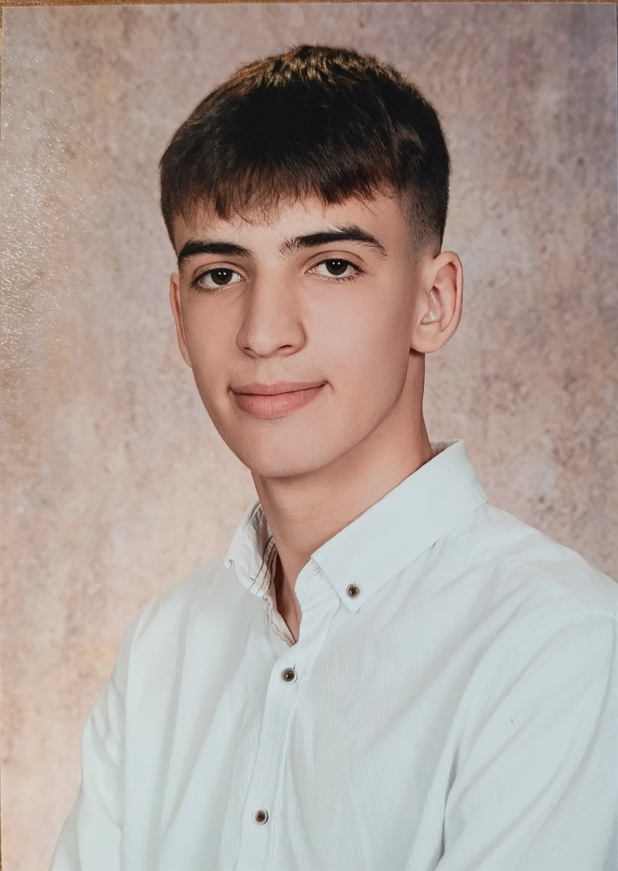
ВАЊА ГОСТОЈИЋ

Slide 22
ВАЊА ГОСТОЈИЋ
ДАРОВИТИ УЧЕНИК ЗА ФИЗИКУ
(6.РАЗРЕД: ИЗУЧАВАО ФИЗИКУ ПО ОБОГАЋЕНОМ ПРОГРАМУ РАДА)
УСПЕСИ НА ТАКМИЧЕЊИМА ИЗ МАТЕМАТИКЕ, ФИЗИКЕ, БИОЛОГИЈЕ,
ГЕОГРАФИЈЕ, У СПОРТУ, ПИСАЊУ ЛИТЕРАРНИХ РАДОВА
УЧЕСНИК НА ТАКМИЧЕЊИМА ОД 1.РАЗРЕДА ОСНОВНЕ ШКОЛЕ-
УЧЕСТВОВАО НА РЕПУБЛИЧКОМ ТАКМИЧЕЊУ ИЗ ФИЗИКЕ И ГЕОГРАФИЈЕ (ПРВО МЕСТО)
НОСИЛАЦ ДИПЛОМЕ „ВУК КАРАЏИЋ“
НОСИЛАЦ ДИПЛОМЕ „ДОСИТЕЈ ОБРАДОВИЋ“ ИЗ МАТЕМАТИКЕ, ФИЗИКЕ, БИОЛОГИЈЕ, ГЕОГРАФИЈЕ, ФИЗИЧКОГ И ЗДРАВСТВЕНОГ ВАСПИТАЊА
( У VII И VIII РАЗРЕДУ ПРЕДСТАВЉАО ШКОЛУ НА ОПШТИНСКОМ ТАКМИЧЕЊУ
У ФУДБАЛУ, КОШАРЦИ И БАСКЕТУ)
ДОБИТНИК НАГРАДЕ ОД ТВ ПРВА ЗА СВОЈА ШКОЛСКА ПОСТИГНУЋА
КАНДИДАТ ЗА ЂАКА И СПОРТИСТУ ГЕНЕРАЦИЈЕ

Slide 23
ВАЊА ГОСТОЈИЋ
УЧЕНИК 1-4 РАЗРЕДА
МЕНТОР: ПРОФ. ДАНИЕЛА ИВКОВ
МАТЕМАТИКА
1.РАЗРЕД:
ПОХВАЛА НА МЕЂУНАРОДНОЈ МАТЕМАТИЧКОЈ СМОТРИ „КЕНГУР БЕЗ ГРАНИЦА“
3.РАЗРЕД:
ПРВО МЕСТО НА ОПШТИНСКОМ ТАКМИЧЕЊУ
(општинско такмичење-највиши ниво такмичења на овом узрасту)
4.РАЗРЕД:
ПОХВАЛА НА МЕЂУНАРОДНОЈ МАТЕМАТИЧКОЈ СМОТРИ “КЕНГУР БЕЗ ГРАНИЦА“

Slide 24
ВАЊА ГОСТОЈИЋ
УЧЕНИК 5-4/6-4 РАЗРЕДА
МЕНТОРИ: ПРОФ. РАДЕ УГАРКОВИЋ, ПРОФ.МИРЈАНА ЖДРЊА, ПРОФ.СВЈЕТЛАНА ГАВАНСКИ
МАТЕМАТИКА
5.РАЗРЕД:
ТРЕЋЕ МЕСТО НА ОПШТИНСКОМ ТАКМИЧЕЊУ
ПЛАСМАН И УЧЕШЋЕ НА ОКРУЖНОМ ТАКМИЧЕЊУ
ПОХВАЛА НА МЕЂУНАРОДНОЈ МАТЕМАТИЧКОЈ СМОТРИ „КЕНГУР БЕЗ ГРАНИЦА“
6.РАЗРЕД:
ПОХВАЛА НА МЕЂУНАРОДНОЈ МАТЕМАТИЧКОЈ СМОТРИ „КЕНГУР БЕЗ ГРАНИЦА“
БИОЛОГИЈА
ПРВО МЕСТО НА ОПШТИНСКОМ ТАКМИЧЕЊУ
ПЛАСМАН И УЧЕШЋЕ НА ОКРУЖНОМ ТАКМИЧЕЊУ
ФИЗИКА
ДРУГА НАГРАДА НА ОПШТИНСКОМ ТАКМИЧЕЊУ
ДРУГА НАГРАДА НА ОКРУЖНОМ ТАКМИЧЕЊУ
ПЛАСМАН И УЧЕШЋЕ НА РЕПУБЛИЧКОМ ТАКМИЧЕЊУ

Slide 25
ВАЊА ГОСТОЈИЋ
УЧЕНИК 7-4/8-4 РАЗРЕДА
МЕНТОРИ: ПРОФ.ИВАНА ЛУЧИЋ, ПРОФ. ВЕСНА КАЛОПЕР
ЛИТЕРАРНО СТВАРАЛАШТВО
7.РАЗРЕД:
НАГРАДА ЗА НАЈБОЉЕ ЛИТЕРАРНО ДЕЛО НА ТЕМУ:
„ ПУТОКAЗИ ДОБРОТЕ И ХУМАНОСТИ“ („ПРОМЕТЕЈ“ ИЗДАВАЧКА КУЋА)
ГЕОГРАФИЈА
8.РАЗРЕД:
ДРУГО МЕСТО НА ОПШТИНСКОМ ТАКМИЧЕЊУ
ДРУГО МЕСТО НА ОКРУЖНОМ ТАКМИЧЕЊУ
ПРВО МЕСТО НА РЕПУБЛИЧКОМ ТАКМИЧЕЊУ
ДОБИТНИК ВИДОВДАНСКЕ НАГРАДЕ

Slide 26
ВАЊА ГОСТОЈИЋ
ВАНШКОЛСКИ РАД: УСПЕСИ У СПОРТУ:
Са седам година почиње да тренира фудбал у школи фудбала при ФК „Војводина“. Са десет година бива биран у селекцију ФК „Војводина“ и ту остаје до почетка 2023. године када прелази у ФК „ОДР“ из Петроварадина, где и данас успешно тренира. Такмичи се у квалитетној лиги Војводине.
Постигнућа са ФК „Војводина“
2018.-2019. Зимска лига (бронза)
2019. Суботица куп (злато), Пролећна лига (злато), Меридијана куп (сребро), Зимски куп Петрика (бронза), Хуманитарни турнир „За нашу децу“ (злато)
2019.-2020. Зимска лига (бронза), „Saint Johans“ Златибор (бронза)
2020. Меморијални турнир „Бошко Перошевић“, Футог (злато)
2021. Влашић (бронза), Коњиц (злато), Отворено првенство Србије (злато), Мини лига (сребро), Дерби куп (злато)
2022. Бачки Петровац (злато), Derby cup (злато), Кулпин (бронза), Пролетер куп (злато)
Постигнућа са ФК „ОДР“
2023. Каћ (сребро), Полино куп, Херцег Нови (злато), Меморијални турнир „За Марија“ Ђурђево (сребро)
три пута је био стипендиста фудбалског кампа DEKI 5, у организацији нашег прослављеног фудбалера Дејана Станковића
2022. године био је стипендиста италијанског фудбалског кампа, под покровитељством INTESA banke, а промотер је био прослављени италијански фудбалер Андреа Пирло.
2024. године, упоредо са фудбалом, почиње да тренира и кошарку и за сада има једно освојено злато у градској „VIBA лиги“
2026. године учесник на турнир у Солуну у организацији КК „Паок“

Slide 27
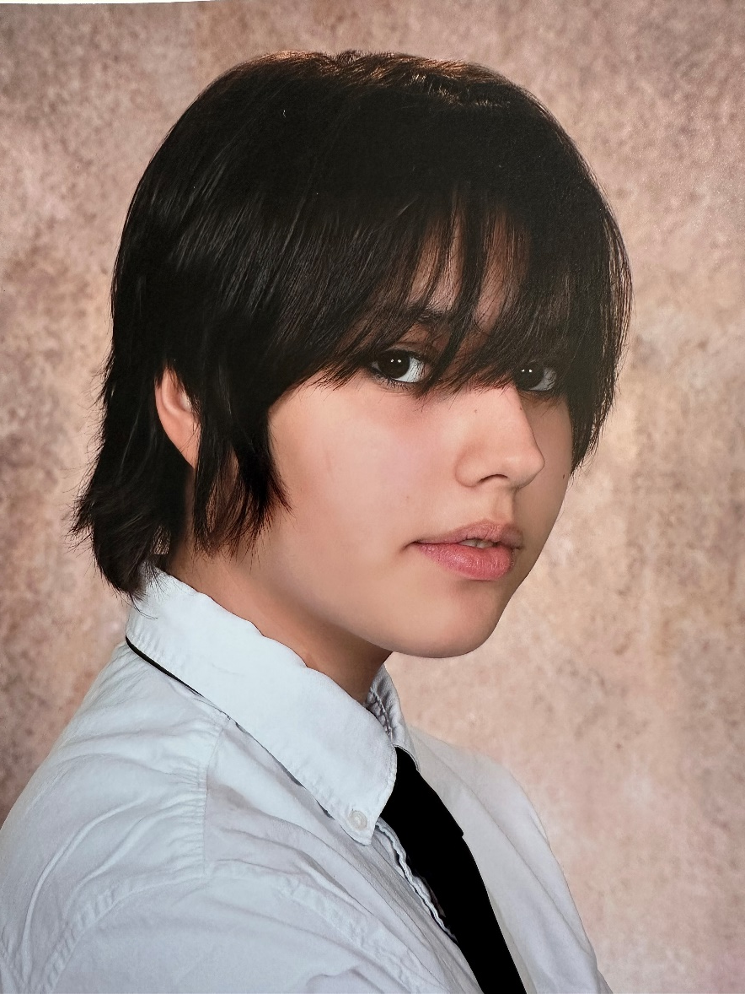
ЛАНА АНДРИЋ

Slide 28
ЛАНА АНДРИЋ
КАНДИДАТ ЗА ЂАКА ГЕНЕРАЦИЈЕ
УЧЕСНИК НА ТАКМИЧЕЊИМА ИЗ РАЗНИХ ОБЛАСТИ
(СРПСКОГ ЈЕЗИКА И ЈЕЗИЧКЕ КУЛТУРЕ, НА КЊИЖЕВНОЈ ОЛИМПИЈАДИ, ИЗ НЕМАЧКОГ ЈЕЗИКА, БИОЛОГИЈЕ, ЛИКОВНЕ КУЛТУРЕ)
ПЛАСМАН И УЧЕШЋЕ НА РЕПУБЛИЧКОМ ТАКМИЧЕЊУ ИЗ НЕМАЧКОГ ЈЕЗИКА, НА КЊИЖЕВНОЈ ОЛИМПИЈАДИ
НОСИЛАЦ ДИПЛОМЕ „ВУК КАРАЏИЋ“
НОСИЛАЦ ДИПЛОМЕ „ДОСИТЕЈ ОБРАДОВИЋ“ ИЗ СРПСКОГ ЈЕЗИКА И КЊИЖЕВНОСТИ, НЕМАЧКОГ ЈЕЗИКА, БИОЛОГИЈЕ
ВАНШКОЛСКИ РАД:
ШКОЛА ЕНГЛЕСКОГ ЈЕЗИКА, Ц-1 НИВО У ЗНАЊУ ЕНГЛЕСКОГ ЈЕЗИКА (СЕРТИФИКАТ)
УЧЕШЋЕ У МЕЂУНАРОДНИМ ЕРАЗМУС + ПРОЈЕКТИМА (“SOWING CHANGE (SCH): ROOTS FOR INCLUSION AND SELF-AWARENESS THROUGH A SUSTAINABLE EUROPEAN ATMOSPHERE”, GREEN INNOVATION: TECHNOLOGY AND NATURE IN CROATIA”).

Slide 29
ЛАНА АНДРИЋ
УЧЕНИЦА 5-2 /6-2/8-2 РАЗРЕДА
МЕНТОР: ПРОФ. СЛАЂАНА ГВОЈИЋ
СРПСКИ ЈЕЗИК И ЈЕЗИЧКА КУЛТУРА
5.РАЗРЕД:
ПРВО МЕСТО НА ОПШТИНСКОМ ТАКМИЧЕЊУ ДРУГО МЕСТО НА ОКРУЖНОМ ТАКМИЧЕЊУ
6.РАЗРЕД:
ДРУГО МЕСТО НА ОПШТИНСКОМ ТАКМИЧЕЊУ ДРУГО МЕСТО НА ОКРУЖНОМ ТАКМИЧЕЊУ
8.РАЗРЕД:
КЊИЖЕВНА ОЛИМПИЈАДА
ДРУГО МЕСТО НА ОПШТИНСКОМ ТАКМИЧЕЊУ
ПРВО МЕСТО НА ОКРУЖНОМ ТАКМИЧЕЊУ
ПЛАСМАН И УЧЕШЋЕ НА РЕПУБЛИЧКОМ ТАКМИЧЕЊУ

Slide 30
ЛАНА АНДРИЋ
УЧЕНИЦА 5-2 / 6-2 РАЗРЕДА
МЕНТОР: ПРОФ.МИРЈАНА ЖДРЊА
БИОЛОГИЈА
5.РАЗРЕД:
ПРВО МЕСТО НА ОПШТИНСКОМ ТАКМИЧЕЊУ
ПРВО МЕСТО НА ОКРУЖНОМ ТАКМИЧЕЊУ
6.РАЗРЕД:
ДРУГО МЕСТО НА ОПШТИНСКОМ ТАКМИЧЕЊУ ТРЕЋЕ МЕСТО НА ОКРУЖНОМ ТАКМИЧЕЊУ
8.РАЗРЕД:
ТРЕЋА НАГРАДА НА ОПШТИНСКОМ ТАКМИЧЕЊУ ПЛАСМАН НА ОКРУЖНО ТАКМИЧЕЊЕ

Slide 31
ЛАНА АНДРИЋ
УЧЕНИЦА 8-2 РАЗРЕДА
МЕНТОРИ: ПРОФ.БИЉАНА БОРИЋ, ПРОФ. ЈЕЛЕНА КОСТИЋ
8.РАЗРЕД:
НЕМАЧКИ ЈЕЗИК
ПРВО МЕСТО НА ОПШТИНСКОМ ТАКМИЧЕЊУ ДРУГО МЕСТО НА ОКРУЖНОМ ТАКМИЧЕЊУ
ПЛАСМАН И УЧЕШЋЕ НА РЕПУБЛИЧКОМ ТАКМИЧЕЊУ
ЛИКОВНА КУЛТУРА
ИЗЛОЖЕН РАД НА 71. ИЗЛОЖБИ РАДОВА ДЕЦЕ И ОМЛАДИНЕ СРБИЈЕ СА МЕЂУНАРОДНИМ УЧЕШЋЕМ(6042 РАДА НА КОНКУРСУ)

Slide 32
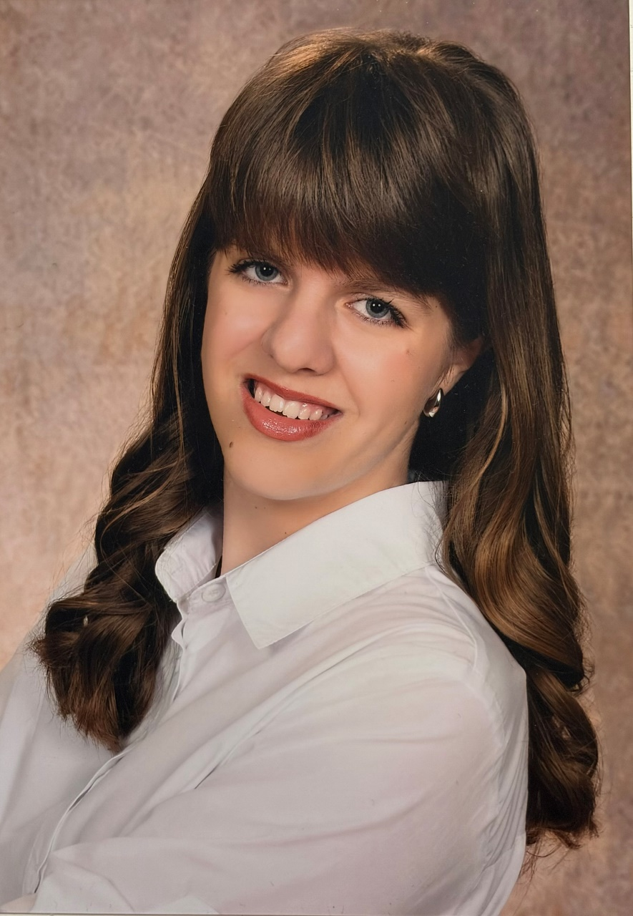
МИЛА СЕКУЛИЋ

Slide 33
МИЛА СЕКУЛИЋ
ДАРОВИТА УЧЕНИЦА ИЗ ОБЛАСТИ МУЗИКЕ-
ПОХАЂА МУЗИЧКУ ШКОЛУ „ЈОСИП СЛАВЕНСКИ“-СВИРА КЛАВИР
ДОБИТНИЦА 3 ВИДОВДАНСКЕ НАГРАДЕ 2022/23. 2023/24. 2024/25.
ДОБИТНИЦА 2 ПОХВАЛЕ 2023. / 2024. И ДИПЛОМЕ „ТАЛЕНТИ 2025.“
ОД ПОКРАЈИНСКЕ ВЛАДЕ ЗА МУЗИЧКО СТВАРАЛАШТВО И ПОСТИГНУТЕ УСПЕХЕ
ОДЛИЧНА УЧЕНИЦА 5,00 У МУЗИЧКОЈ ШКОЛИ-ДОБИТНИЦА ДИПЛОМА ИЗ МУЗИЧКЕ ШКОЛЕ
УЧЕСНИК НА ТАКМИЧЕЊИМА ИЗ РАЗНИХ ОБЛАСТИ
(СРПСКОГ ЈЕЗИКА И ЈЕЗИЧКЕ КУЛТУРЕ, ЛИКОВНЕ КУЛТУРЕ, ИСТОРИЈЕ, БИОЛОГИЈЕ, ГЕОГРАФИЈЕ)
НОСИЛАЦ ДИПЛОМЕ „ВУК КАРАЏИЋ“
НОСИЛАЦ ДИПЛОМЕ „ДОСИТЕЈ ОБРАДОВИЋ“
ИЗ СРПСКОГЈЕЗИКА И КЊИЖЕВНОСТИ, ИСТОРИЈЕ, БИОЛОГИЈЕ, ГЕОГРАФИЈЕ)
УЧЕСНИЦА У ЕРАЗМУС+ ПРОЈЕКТИМА –“ОВО ЈЕ СРБИЈА“ 2022.,Curious and flourishing schools 2024.
КАНДИДАТ ЗА ЂАКА ГЕНЕРАЦИЈЕ

Slide 34
МИЛА СЕКУЛИЋ
УЧЕНИЦА 5-6 РАЗРЕДА
МЕНТОРИ:ПРОФ.НАТАША МИЦИЋ, ПРОФ.ИВАНА ЂУРЂЕВ, СПОЉНИ САРАДНИК
СРПСКИ ЈЕЗИК И ЈЕЗИЧКА КУЛТУРА
5.РАЗРЕД:
ТРЕЋЕ МЕСТО НА ОПШТИНСКОМ ТАКМИЧЕЊУ
ТРЕЋЕ МЕСТО НА ОКРУЖНОМ ТАКМИЧЕЊУ
8.РАЗРЕД:
ПРВО МЕСТО НА ОПШТИНСКОМ ТАКМИЧЕЊУ
ТРЕЋЕ МЕСТО НА ОКРУЖНОМ ТАКМИЧЕЊУ
ПОХАЂА МУЗИЧКУ ШКОЛУ „ЈОСИП СЛАВЕНСКИ“ НОВИ САД (КЛАВИР)
ПРВА НАГРАДА НА РЕПУБЛИЧКОМ ТАКМИЧЕЊУ ИЗ СОЛФЕЂА
ДРУГА НАГРАДА СА ЕКИПНОГ ФЕСТИВАЛА СОЛФЕЂА „СЛАВЕНСКИ“
ДОБИТНИЦА ВИДОВДАНСКЕ НАГРАДЕ

Slide 35
МИЛА СЕКУЛИЋ
УЧЕНИЦА 6-6/8-6 РАЗРЕДА
МЕНТОРИ:ПРОФ. НИКОЛИНА ЂУРИЋ, ПРОФ. МИРЈАНА ЖДРЊА, ПРОФ. ВЕСНА КАЛОПЕР, ПРОФ. ЈЕЛЕНА КОСТИЋ
6.РАЗРЕД:
ИСТОРИЈА
ТРЕЋЕ МЕСТО НА ОПШТИНСКОМ ТАКМИЧЕЊУ
ПЛАСМАН И УЧЕШЋЕ НА ОКРУЖНОМ ТАКМИЧЕЊУ
БИОЛОГИЈА
ТРЕЋЕ МЕСТО НА ОПШТИНСКОМ ТАКМИЧЕЊУ
ПЛАСМАН И УЧЕШЋЕ НА ОКРУЖНОМ ТАКМИЧЕЊУ
8.РАЗРЕД:
ГЕОГРАФИЈА
ТРЕЋЕ МЕСТО НА ОПШТИНСКОМ ТАКМИЧЕЊУ
ЛИКОВНА КУЛТУРА
ИЗЛОЖЕН РАД У ЛИКОВНОМ ЦЕНТРУ СА КОНКУРСА “СВЕТОСАВЉЕ И НАШЕ ДОБА“

Slide 36
МИЛА СЕКУЛИЋ
ВАНШКОЛСКИ РАД:
МУЗИЧКО СТВАРАЛАШТВО И ТАКМИЧЕЊА ИЗ ТЕОРИЈЕ МУЗИКЕ:
ПОСТИГНУЋА:
ПРВА НАГРАДА (100 БОДОВА) НА РЕПУБЛИЧКОМ ТАКМИЧЕЊУ ИЗ СОЛФЕЂА И ТЕОРЕТСКИХ ПРЕДМЕТА (2022)
ПРВА НАГРАДА (100 БОДОВА) НА РЕПУБЛИЧКОМ ТАКМИЧЕЊУ ИЗ СОЛФЕЂА И ТЕОРЕТСКИХ ПРЕДМЕТА (2023)
ПРВА НАГРАДА (100 БОДОВА) НА РЕПУБЛИЧКОМ ТАКМИЧЕЊУ ИЗ СОЛФЕЂА И ТЕОРЕТСКИХ ПРЕДМЕТА (2024)
ПРВА НАГРАДА (99 БОДОВА) НА РЕПУБЛИЧКОМ ТАКМИЧЕЊУ ИЗ СОЛФЕЂА И ТЕОРЕТСКИХ ПРЕДМЕТА (2025)

Slide 37
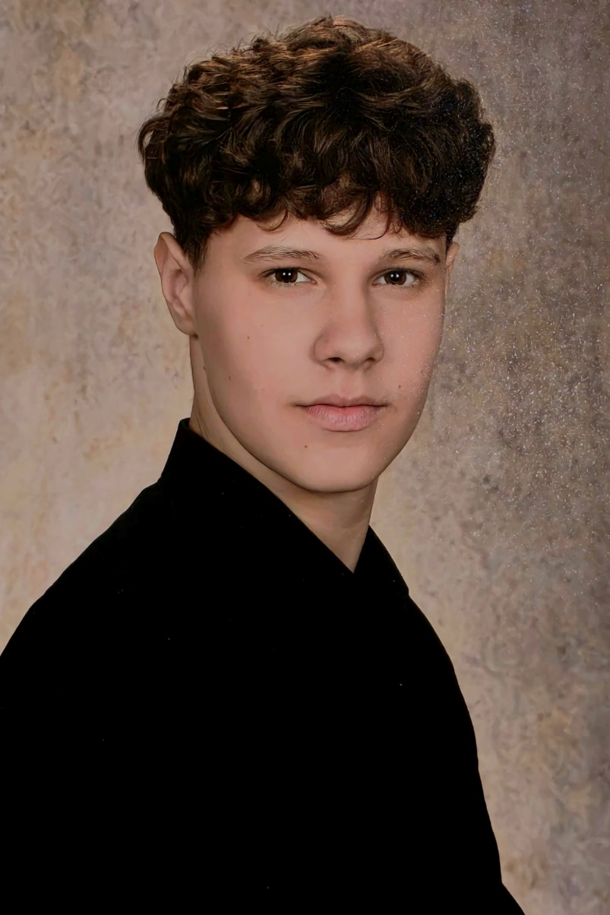
АЛЕКСА ЧАВИЋ

Slide 38
АЛЕКСА ЧАВИЋ
ДАРОВИТИ УЧЕНИК ЗА МАТЕМАТИКУ
УСПЕСИ НА ТАКМИЧЕЊИМА ИЗ МАТЕМАТИКЕ ОД 1.РАЗРЕДА
УЧЕСНИК НА ТАКМИЧЕЊУ РЕПУБЛИЧКОГ НИВОА У ПРВОМ, ЧЕТВРТОМ И ШЕСТОМ РАЗРЕДУ (ДРУГА НАГРАДА ИЗ МАТЕМАТИКЕ У 6. РАЗРЕДУ)
НОСИЛАЦ ДИПЛОМЕ „ВУК КАРАЏИЋ“
НОСИЛАЦ ДИПЛОМЕ „ДОСИТЕЈ ОБРАДОВИЋ“ ИЗ МАТЕМАТИКЕ И БИОЛОГИЈЕ
ДОБИТНИК ВИДОВДАНСКЕ НАГРАДЕ 2023/24.
КАНДИДАТ ЗА ЂАКА ГЕНЕРАЦИЈЕ
ВАНШКОЛСКИ РАД:КОШАРКА

Slide 39
AЛЕКСА ЧАВИЋ
УЧЕНИК 1-1/4-1 РАЗРЕДА
МЕНТОРИ: ПРОФ. СНЕЖАНА НЕДЕЉКОВИЋ, ПРОФ.ДАНИЕЛА ИВКОВ
МАТЕМАТИКА
1.РАЗРЕД:
ТРЕЋА НАГРАДА НА МЕЂУНАРОДНОЈ МАТЕМАТИЧКОЈ СМОТРИ „КЕНГУР БЕЗ ГРАНИЦА
ПЛАСМАН И УЧЕШЋЕ НА ФИНАЛНОМ РЕПУБЛИЧКОМ ТАКМИЧЕЊУ “КЕНГУР БЕЗ ГРАНИЦА”
3.РАЗРЕД:
ПОХВАЛА НА ОПШТИНСКОМ ТАКМИЧЕЊУ
4.РАЗРЕД:
ДРУГО МЕСТО НА ОПШТИНСКОМ ТАКМИЧЕЊУ
ПОХВАЛА НА ОКРУЖНОМ ТАКМИЧЕЊУ
ДРУГА НАГРАДА НА МЕЂУНАРОДНОЈ МАТЕМАТИЧКОЈ СМОТРИ “КЕНГУР БЕЗ ГРАНИЦА“
ПЛАСМАН И УЧЕШЋЕ НА ФИНАЛНОЈ- РЕПУБЛИЧКОЈ СМОТРИ “КЕНГУР БЕЗ ГРАНИЦА“

Slide 40
AЛЕКСА ЧАВИЋ
УЧЕНИК 5-1/7-1 РАЗРЕДА
МЕНТОР: ПРОФ. РАДЕ УГАРКОВИЋ
МАТЕМАТИКА
5.РАЗРЕД:
ДРУГО МЕСТО НА ОПШТИНСКОМ ТАКМИЧЕЊУ
ПРВО МЕСТО НА ОКРУЖНОМ ТАКМИЧЕЊУ
ПОХВАЛА НА МЕЂУНАРОДНОЈ МАТЕМАТИЧКОЈ СМОТРИ „КЕНГУР БЕЗ ГРАНИЦА“
6.РАЗРЕД:
ПРВО МЕСТО НА ОПШТИНСКОМ ТАКМИЧЕЊУ ДРУГО МЕСТО НА ОКРУЖНОМ ТАКМИЧЕЊУ
ДРУГА НАГРАДА НА РЕПУБЛИЧКОМ ТАКМИЧЕЊУ
ПОХВАЛА НА МЕЂУНАРОДНОЈ МАТЕМАТИЧКОЈ СМОТРИ „КЕНГУР БЕЗ ГРАНИЦА“
7.РАЗРЕД:
ПОХВАЛА НА МЕЂУНАРОДНОЈ МАТЕМАТИЧКОЈ СМОТРИ „КЕНГУР БЕЗ ГРАНИЦА“

Slide 41
AЛЕКСА ЧАВИЋ
УЧЕНИК 6-1/8-1 РАЗРЕДА
МЕНТОРИ: ПРОФ.РАДЕ УГАРКОВИЋ, ПРОФ. МИРЈАНА ЖДРЊА
МАТЕМАТИКА
8.РАЗРЕД:
ТРЕЋЕ МЕСТО НА ОПШТИНСКОМ ТАКМИЧЕЊУ
ТРЕЋЕ МЕСТО НА ОКРУЖНОМ ТАКМИЧЕЊУ
ПОХВАЛА НА МЕЂУНАРОДНОЈ МАТЕМАТИЧКОЈ СМОТРИ „КЕНГУР БЕЗ ГРАНИЦА“
6.РАЗРЕД: БИОЛОГИЈА ТРЕЋЕ МЕСТО НА ОПШТИНСКОМ ТАКМИЧЕЊУ ПЛАСМАН И УЧЕШЋЕ НА ОКРУЖНОМ ТАКМИЧЕЊУ

Slide 42
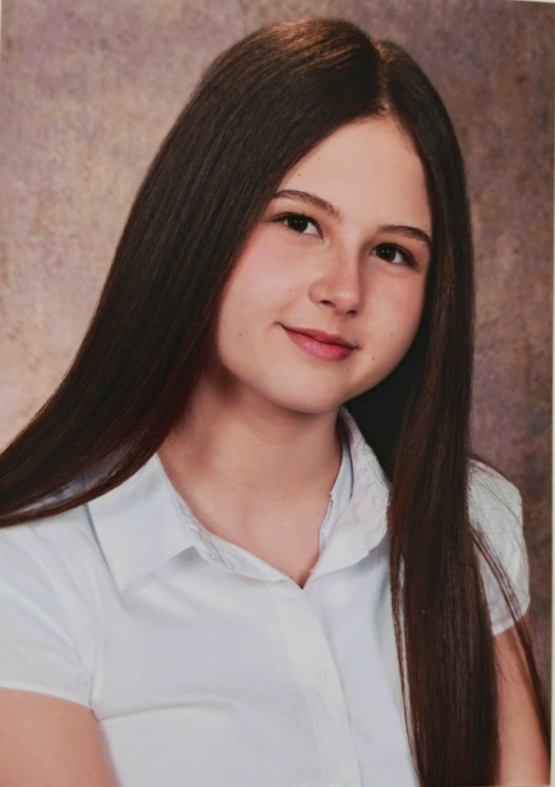
МАША ЧАВИЋ
НОСИЛАЦ ДИПЛОМЕ „ВУК КАРАЏИЋ“
НОСИЛАЦ ДИПЛОМЕ „ДОСИТЕЈ ОБРАДОВИЋ“
ИЗ СРПСКОГЈЕЗИКА И КЊИЖЕВНОСТИ И БИОЛОГИЈЕ

Slide 43
МАША ЧАВИЋ
УЧЕНИЦА 5-4/8-4 РАЗРЕДА
МЕНТОРИ:ПРОФ.НАТАША МИЦИЋ, ПРОФ.ИВАНА ЂУРЂЕВ, ПРОФ. МИРЈАНА ЖДРЊА
СРПСКИ ЈЕЗИК И ЈЕЗИЧКА КУЛТУРА
5.РАЗРЕД:
ДРУГО МЕСТО НА ОПШТИНСКОМ ТАКМИЧЕЊУ
ПЛАСМАН И УЧЕШЋЕ НА ОКРУЖНОМ ТАКМИЧЕЊУ
8.РАЗРЕД:
ДРУГО МЕСТО НА ОПШТИНСКОМ ТАКМИЧЕЊУ
ТРЕЋЕ МЕСТО НА ОКРУЖНОМ ТАКМИЧЕЊУ
БИОЛОГИЈА
5.РАЗРЕД:
ТРЕЋЕ МЕСТО НА ОПШТИНСКОМ ТАКМИЧЕЊУ
ТРЕЋЕ МЕСТО НА ОКРУЖНОМ ТАКМИЧЕЊУ
8.РАЗРЕД: ПОХВАЛНИЦА НА ОПШТИНСКОМ ТАКМИЧЕЊУ

Slide 44
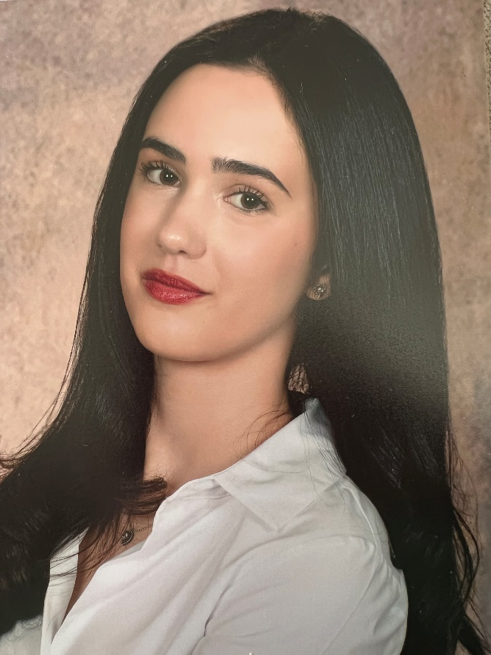
КАЛИНА МАЛЕТИЋ
НОСИЛАЦ ДИПЛОМЕ „ВУК КАРАЏИЋ“
НОСИЛАЦ ДИПЛОМЕ „ДОСИТЕЈ ОБРАДОВИЋ“
ИЗ СРПСКОГЈЕЗИКА И КЊИЖЕВНОСТИ, БИОЛОГИЈЕ, ХЕМИЈЕ

Slide 45
КАЛИНА МАЛЕТИЋ
УЧЕНИЦА 6-3/8-3 РАЗРЕДА
МЕНТОР: ПРОФ. СЛАЂАНА ГВОЈИЋ
СРПСКИ ЈЕЗИК И ЈЕЗИЧКА КУЛТУРА
6.РАЗРЕД:
ТРЕЋЕ МЕСТО НА ОПШТИНСКОМ ТАКМИЧЕЊУ ПЛАСМАН И УЧЕШЋЕ НА ОКРУЖНОМ ТАКМИЧЕЊУ
8.РАЗРЕД:
КЊИЖЕВНА ОЛИМПИЈАДА
ДРУГО МЕСТО НА ОПШТИНСКОМ ТАКМИЧЕЊУ
ПРВО МЕСТО НА ОКРУЖНОМ ТАКМИЧЕЊУ
ПРВО МЕСТО НА РЕПУБЛИЧКОМ ТАКМИЧЕЊУ

Slide 46
КАЛИНА МАЛЕТИЋ
УЧЕНИЦА 6-3/8-3 РАЗРЕДА
МЕНТОРИ: ПРОФ. МИРЈАНА ЖДРЊА, ПРОФ. МИРЈАНА ОРЛОВИЋ
БИОЛОГИЈА
6.РАЗРЕД:
ТРЕЋЕ МЕСТО НА ОПШТИНСКОМ ТАКМИЧЕЊУ ПЛАСМАН И УЧЕШЋЕ НА ОКРУЖНОМ ТАКМИЧЕЊУ
ХЕМИЈА
8.РАЗРЕД:
ТРЕЋА НАГРАДА НА ОПШТИНСКОМ ТАКМИЧЕЊУ ПОХВАЛА НА ОКРУЖНОМ ТАКМИЧЕЊУ

Slide 47
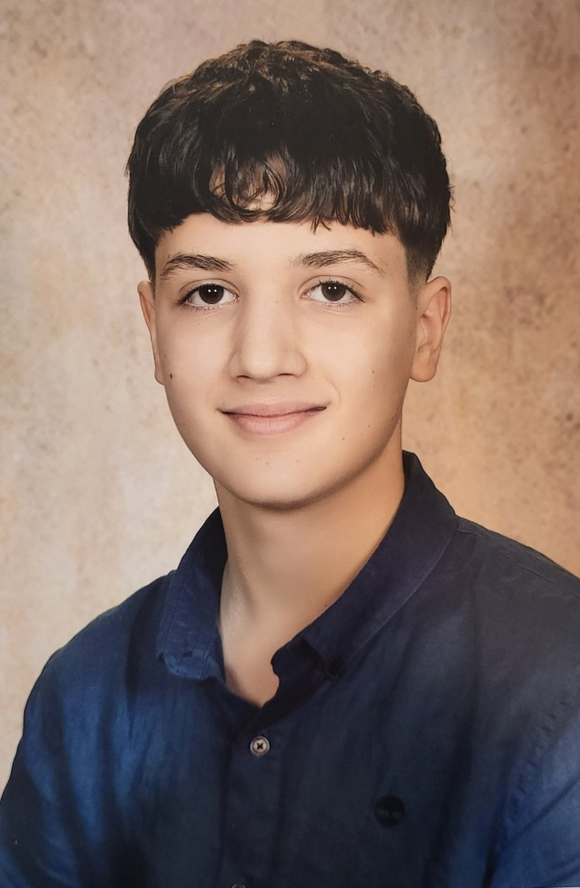
МАРКО ОДАНОВИЋ
НОСИЛАЦ ДИПЛОМЕ „ВУК КАРАЏИЋ“
НОСИЛАЦ ДИПЛОМЕ „ДОСИТЕЈ ОБРАДОВИЋ“ ИЗ МУЗИЧКЕ КУЛТУРЕ

Slide 48
МАРКО ОДАНОВИЋ
УЧЕНИК 8-6 РАЗРЕДА
МЕНТОРИ: СПОЉНИ САРАДНИК, ПРОФ. ЉУБИЦА ОБРАДОВИЋ
МУЗИЧКИ ТАЛЕНТОВАН УЧЕНИК, ЗАВРШИО ОСНОВНУ МУЗИЧКУ ШКОЛУ- СВИРА КЛАВИР
ДОБИТНИК 5 ВИДОВДАНСКИХ НАГРАДА
ДОБИТНИК ПОКРАЈИНСКЕ НАГРАДЕ „ТАЛЕНТИ 2025“
ДРУГО МЕСТО НА РЕПУБЛИЧКОМ ТАКМИЧЕЊУ ЗА ИНСТРУМЕНТАЛНУ КОМПОЗИЦИЈУ ЗА КЛАВИР “ЕТИДА ХРОМАТИКА“-ШКОЛСКИ УСПЕХ
ДОБИТНИК ДИПЛОМЕ „ДОСИТЕЈ ОБРАДОВИЋ“ ИЗ МУЗИЧКЕ КУЛТУРЕ
ДОБИТНИК ДИПЛОМЕ „ЉУБИЦА МАРИЋ“- МУЗИЧКА ШКОЛА
ДОБИТНИК ДИПЛОМЕ „ВУК КАРАЏИЋ“
ДОБИТНИК ДИПЛОМЕ “КОРНЕЛИЈЕ СТАНКОВИЋ“МУЗИЧКА ШКОЛА

Slide 49
МАРКО ОДАНОВИЋ
ВАНШКОЛСКИ РАД:
ШКОЛСКА 2022/2023. ГОДИНА
I НАГРАДА НА 30. РЕПУБЛИЧКОМ ТАКМИЧЕЊУ ИЗ СОЛФЕЂА И ТЕОРЕТСКИХ ПРЕДМЕТА
I НАГРАДА НА 9. МЕЂУНАРОДНОМ ТАКМИЧЕЊУ ИЗ СОЛФЕЂА И ТЕОРЕТСКИХ ПРЕДМЕТА
*ДОБИТНИК ВИДОВДАНСКЕ НАГРАДЕ
ШКОЛСКА 2023/2024. ГОДИНА
I НАГРАДА НА 31. РЕПУБЛИЧКОМ ТАКМИЧЕЊУ ИЗ СОЛФЕЂА И ТЕОРЕТСКИХ ПРЕДМЕТА
I НАГРАДА НА 10. МЕЂУНАРОДНОМ ТАКМИЧЕЊУ ИЗ СОЛФЕЂА И ТЕОРЕТСКИХ ПРЕДМЕТА
*ДОБИТНИК ВИДОВДАНСКЕ НАГРАДЕ

Slide 50
МАРКО ОДАНОВИЋ
ВАНШКОЛСКИ РАД:
ШКОЛСКА 2024/2025. ГОДИНА
I НАГРАДА НА 32.РЕПУБЛИЧКОМ ТАКМИЧЕЊУ ИЗ СОЛФЕЂА И ТЕОРЕТСКИХ ПРЕДМЕТА
I НАГРАДА НА 11. МЕЂУНАРОДНОМ ТАКМИЧЕЊУ ИЗ СОЛФЕЂА И ТЕОРЕТСКИХ ПРЕДМЕТА
*ДОБИТНИК ВИДОВДАНСКЕ НАГРАДЕ.
*ДОБИТНИК НАГРАДЕ ПОКРАЈИНСКЕ ВЛАДЕ ЗА ПОСТИГНУТЕ РЕЗУЛТАТЕ У ОБЛАСТИ МУЗИКЕ
ШКОЛСКА 2025/2026. ГОДИНА
I НАГРАДА НА 33. РЕПУБЛИЧКОМ ТАКМИЧЕЊУ ИЗ СОЛФЕЂА И ТЕОРЕТСКИХ ПРЕДМЕТА

Slide 51
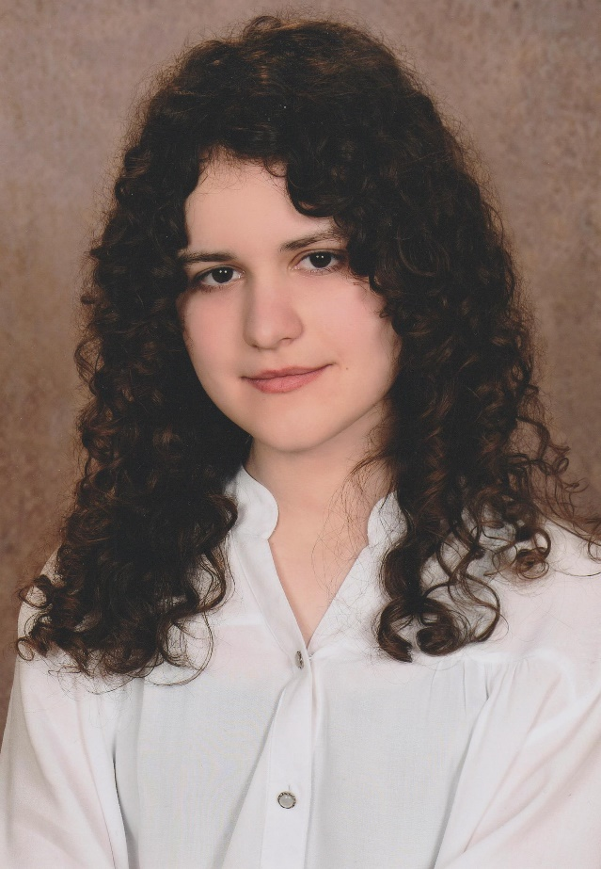
КАТАРИНА НАЂ
НОСИЛАЦ ДИПЛОМЕ „ВУК КАРАЏИЋ“
НОСИЛАЦ ДИПЛОМЕ „ ДОСИТЕЈ ОБРАДОВИЋ“
ИЗ СРПСКОГЈЕЗИКА И КЊИЖЕВНОСТИ

Slide 52
КАТАРИНА НАЂ
УЧЕНИЦА 8-1 РАЗРЕДА
МЕНТОР: ПРОФ. СЛАЂАНА ГВОЈИЋ
СРПСКИ ЈЕЗИК /КЊИЖЕВНА ОЛИМПИЈАДА
ДРУГО МЕСТО НА ОПШТИНСКОМ ТАКМИЧЕЊУ
ДРУГО МЕСТО НА ОКРУЖНОМ ТАКМИЧЕЊУ

Slide 53
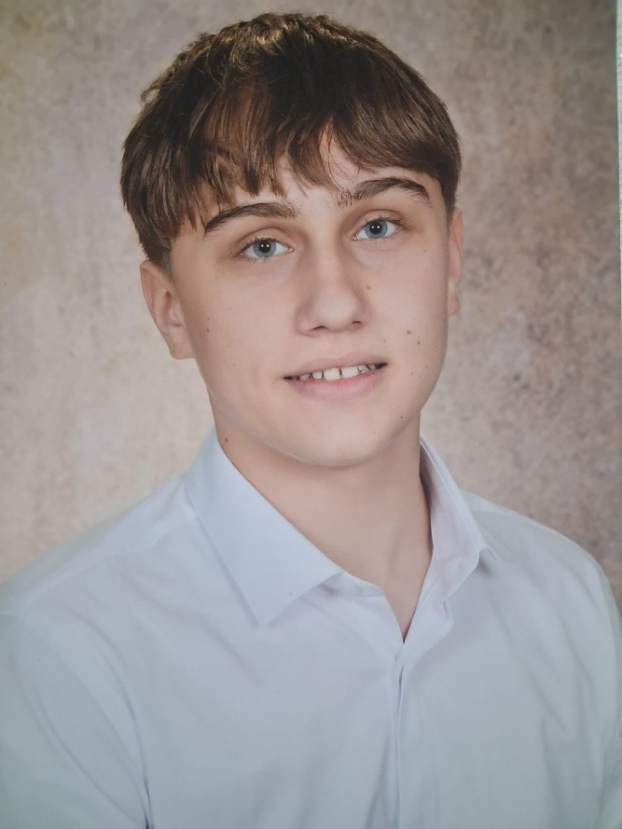
НЕМАЊА ГРЛИЋ
НОСИЛАЦ ДИПЛОМЕ „ВУК КАРАЏИЋ“
НОСИЛАЦ ДИПЛОМЕ „ДОСИТЕЈ ОБРАДОВИЋ“
ИЗ ФИЗИЧКОГ И ЗДРАВСТВЕНОГ ВАСПИТАЊА

Slide 54
НЕМАЊА ГРЛИЋ
УЧЕНИК 6-6/8-6 РАЗРЕДА
МЕНТОР: ПРОФ. СЛАЂАНА РАНКОВИЋ, ПОДРШКА: ПРОФ. СИНИША ЦВЕТКОВИЋ
МАТЕМАТИКА
ПОХВАЛА НА МЕЂУНАРОДНОМ МАТЕМАТИЧКОМ ТАКМИЧЕЊУ „КЕНГУР БЕЗ ГРАНИЦА“
СПОРТИСТА-ЏУДО
8.РАЗРЕД:
ТРЕЋЕ МЕСТО НА ШКОЛСКОМ ПРВЕНСТВУ ВОЈВОДИНЕ
ДРУГО МЕСТО НА ПРВЕНСТВУ ШКОЛСКОГ СПОРТА РЕПУБЛИКЕ СРБИЈЕ
ПРВО МЕСТО НА СПОРТСКОЈ ОЛИМПИЈАДИ ШКОЛСКЕ ОМЛАДИНЕ ВОЈВОДИНЕ (СОШОВ)
8 ЗАПАЖЕНИХ РЕЗУЛТАТИ ОД 2021. НАЛАЗИ СЕ НА ЛИСТИ ПОСТИГНУЋА
ДОБИТНИК ВИДОВДАНСКЕ НАГРАДЕ 2025/2026.

Slide 55
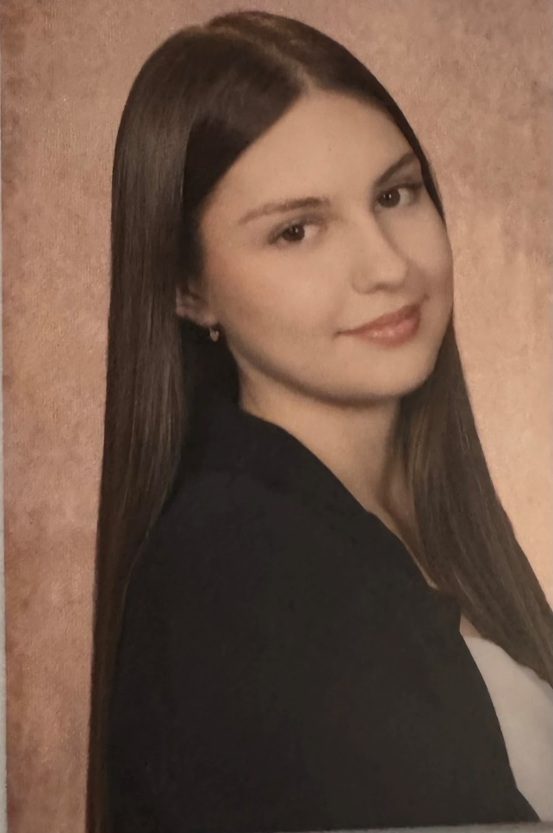
ЕЛЕНА МЕДИЋ
НОСИЛАЦ ДИПЛОМЕ „ВУК КАРАЏИЋ“
НОСИЛАЦ ДИПЛОМЕ „ДОСИТЕЈ ОБРАДОВИЋ“
ИЗ СРПСКОГЈЕЗИКА И КЊИЖЕВНОСТИ

Slide 56
ЕЛЕНА МЕДИЋ
УЧЕНИЦА 5-5/6-5 РАЗРЕДА
МЕНТОРИ: ПРОФ.НАТАША МИЦИЋ, ПРОФ. ИВАНА ЛУЧИЋ, ПРОФ. ИВАНА ЂУРЂЕВ
СРПСКИ ЈЕЗИК И ЈЕЗИЧКА КУЛТУРА
5.РАЗРЕД:
ДРУГО МЕСТО НА ОПШТИНСКОМ ТАКМИЧЕЊУ
ПЛАСМАН И УЧЕШЋЕ НА ОКРУЖНОМ ТАКМИЧЕЊУ
6. РАЗРЕД:
ТРЕЋЕ МЕСТО НА ОПШТИНСКОМ ТАКМИЧЕЊУ ТРЕЋЕ МЕСТО НА ОКРУЖНОМ ТАКМИЧЕЊУ
8. РАЗРЕД:
ДРУГО МЕСТО НА ОПШТИНСКОМ ТАКМИЧЕЊУ ТРЕЋЕ МЕСТО НА ОКРУЖНОМ ТАКМИЧЕЊУ

Slide 57
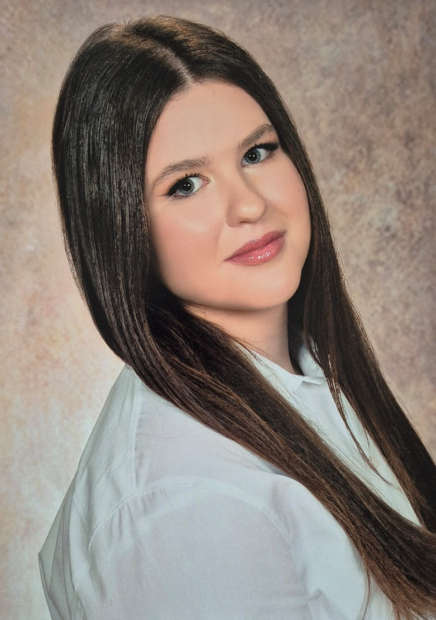
ЕЛЕНА КУГЛИ
НОСИЛАЦ ДИПЛОМЕ „ВУК КАРАЏИЋ“
НОСИЛАЦ ДИПЛОМЕ „ДОСИТЕЈ ОБРАДОВИЋ“
ИЗ ФИЗИЧКОГ И ЗДРАВСТВЕНОГ ВАСПИТАЊА И БИОЛОГИЈЕ

Slide 58
ЕЛЕНА КУГЛИ
УЧЕНИЦА 1-6 /8-6 РАЗРЕДА
МЕНТОРИ:ЉУБИША КУЗМАНОВИЋ, ПРОФ. ЈАСМИНА БРБАКЛИЋ, ПРОФ. ДАНИЕЛ ДИМИТРИЈЕВИЋ
ШАХ
ДРУГО МЕСТО НА ОПШТИНСКОМ ТАКМИЧЕЊУ-ПОЈЕДИНАЧНО ПОСТИГНУЋЕ
ПРВО МЕСТО НА ОКРУЖНОМ ТАКМИЧЕЊУ- ПОЈЕДИНАЧНО ПОСТИГНУЋЕ
ПЛАСМАН И УЧЕШЋЕ НА РЕПУБЛИЧКОМ ТАКМИЧЕЊУ –ПОЈЕДИНАЧНО УЧЕШЋЕ
MATEMАТИКА
ПОХВАЛА НА МЕЂУНАРОДНОЈ МАТЕМАТИЧКОЈ СМОТРИ „КЕНГУР БЕЗ ГРАНИЦА“
ПОДМЛАДАК ЦРВЕНОГ КРСТА
8.РАЗРЕД
ЕКИПНО: 3 МЕСТО НА ГРАДСКОМ/ ОПШТИНСКОМ ТАКМИЧЕЊУ –ПРВА ПОМОЋ

Slide 59
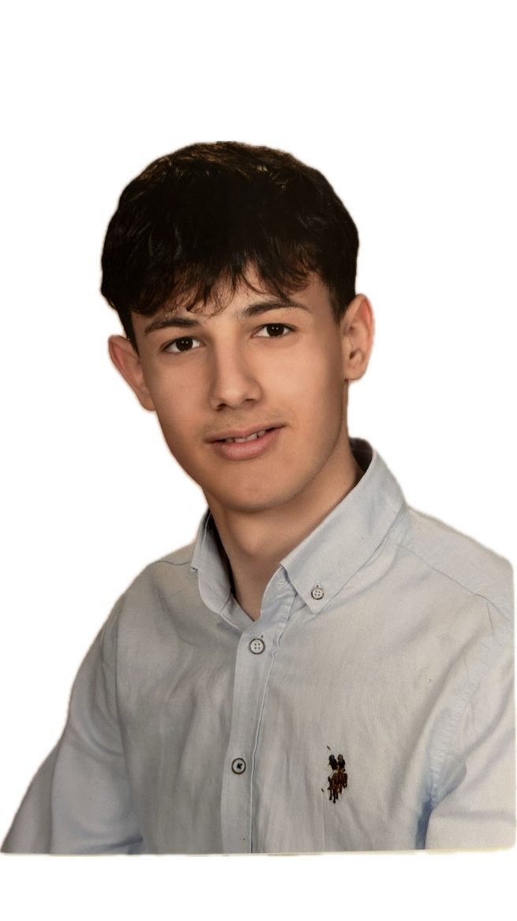
ВУК ЈАЧОВ
НОСИЛАЦ ДИПЛОМЕ „ВУК КАРАЏИЋ“
НОСИЛАЦ ДИПЛОМЕ „ДОСИТЕЈ ОБРАДОВИЋ“ ИЗ МАТЕМАТИКЕ

Slide 60
ВУК ЈАЧОВ
УЧЕНИК 3-2/4-2 РАЗРЕДА
МЕНТОРИ: ПРОФ. ДАНИЕЛА ИВКОВ. ПРОФ.РАДИСАВ РИСТИЋ
МАТЕМАТИКА
ПОСТИГНУЋА:
3.РАЗРЕД:
ДРУГО МЕСТО НА ОПШТИНСКОМ ТАКМИЧЕЊУ
(општинско такмичење-највиши ниво такмичења на овом узрасту)
4.РАЗРЕД:
ПОХВАЛА НА МЕЂУНАРОДНОМ МАТЕМАТИЧКОМ ТАКМИЧЕЊУ “КЕНГУР БЕЗ ГРАНИЦА“

Slide 61
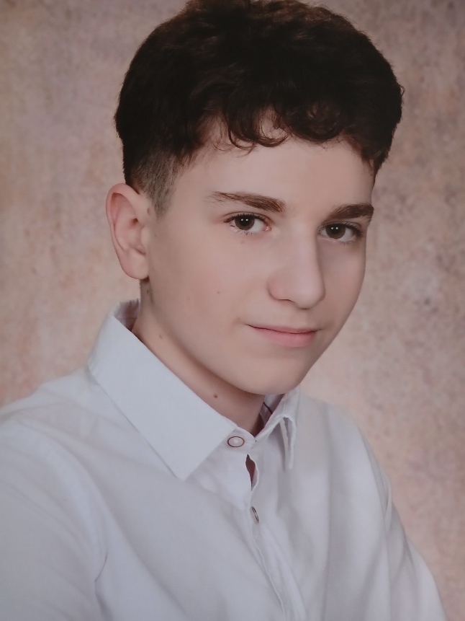
ТОМО ШУБАРА
НОСИЛАЦ ДИПЛОМЕ „ВУК КАРАЏИЋ“
НОСИЛАЦ ДИПЛОМЕ „ДОСИТЕЈ ОБРАДОВИЋ“ ИЗ ГЕОГРАФИЈЕ

Slide 62
ТОМО ШУБАРА
УЧЕНИК 8-4 РАЗРЕДА
МЕНТОР: ПРОФ. ВЕСНА КАЛОПЕР
ГЕОГРАФИЈА
ТРЕЋЕ МЕСТО НА ОПШТИНСКОМ ТАКМИЧЕЊУ

Slide 63
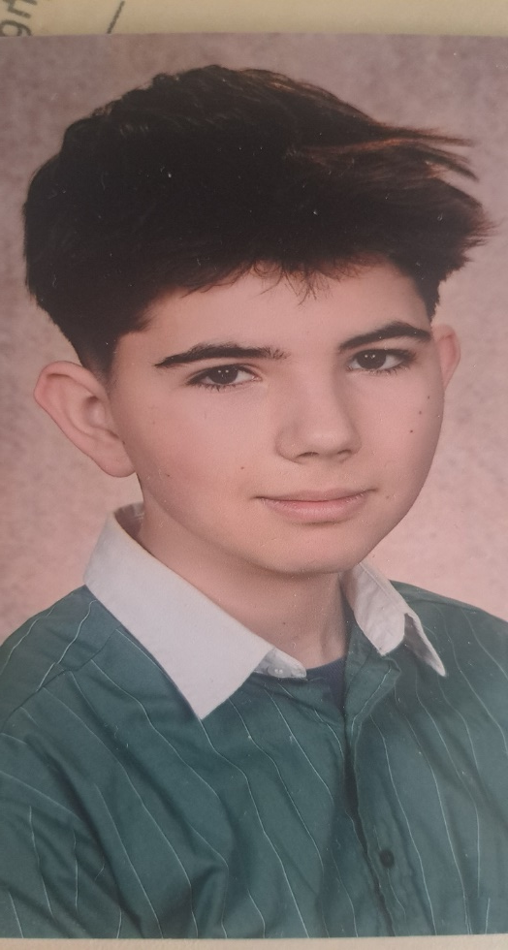
ПЕЂА ЈАНЕШ
НОСИЛАЦ ДИПЛОМЕ „ДОСИТЕЈ ОБРАДОВИЋ“ ИЗ ФИЗИКЕ И МАТЕМАТИКЕ

Slide 64
ПЕЂА ЈАНЕШ
ОДЛИЧАН УСПЕХ ОД 2-8.РАЗРЕДА
УЧЕСНИК НА ТАКМИЧЕЊИМА ОД ПРВОГ РАЗРЕДА
ДВА ПУТА УЧЕСНИК НА ТАКМИЧЕЊУ РЕПУБЛИЧКОГ НИВОА ИЗ МАТЕМАТИКЕ И ФИЗИКЕ-ТРЕЋА НАГРАДА
(6.РАЗРЕД: ИЗУЧАВАО ФИЗИКУ ПО ОБОГАЋЕНОМ ПРОГРАМУ РАДА)
НОСИЛАЦ ДИПЛОМЕ „ДОСИТЕЈ ОБРАДОВИЋ“ ИЗ МАТЕМАТИКЕ И ФИЗИКЕ
ВАНШКОЛСКИ РАД:
БАВИ СЕ ПРОГРАМИРАЊЕМ-САМОСТАЛНО ИЗРАЂУЈЕ ИГРИЦЕ

Slide 65
ПЕЂА ЈАНЕШ
УЧЕНИК 1-4/7-4 РАЗРЕДА
МЕНТОРИ: ПРОФ. ДАНИЕЛА ИВКОВ, ПРОФ.РАДЕ УГАРКОВИЋ
МАТЕМАТИКА
1.РАЗРЕД:
ПОХВАЛА НА МЕЂУНАРОДНОЈ СМОТРИ „КЕНГУР БЕЗ ГРАНИЦА“
4.РАЗРЕД:
ТРЕЋА НАГРАДА НА МЕЂУНАРОДНОЈ СМОТРИ “КЕНГУР БЕЗ ГРАНИЦА“
ПЛАСМАН И УЧЕШЋЕ НА РЕПУБЛИЧКОМ ТАКМИЧЕЊУ “КЕНГУР БЕЗ ГРАНИЦА“
5.РАЗРЕД:
ДРУГО МЕСТО НА ОПШТИНСКОМ ТАКМИЧЕЊУ
ПЛАСМАН И УЧЕШЋЕ НА ОКРУЖНОМ ТАКМИЧЕЊУ
ПОХВАЛА НА МЕЂУНАРОДНОЈ СМОТРИ „КЕНГУР БЕЗ ГРАНИЦА“
7.РАЗРЕД:
ПОХВАЛА НА МЕЂУНАРОДНОЈ СМОТРИ „КЕНГУР БЕЗ ГРАНИЦА“

Slide 66
ПЕЂА ЈАНЕШ
УЧЕНИК 6-4/8-4 РАЗРЕДА
МЕНТОРИ: ПРОФ.РАДЕ УГАРКОВИЋ, ПРОФ. СВЈЕТЛАНА ГАВАНСКИ
МАТЕМАТИКА
8.РАЗРЕД:
ТРЕЋЕ МЕСТО НА ОПШТИНСКОМ ТАКМИЧЕЊУ
ПОХВАЛА НА ОКРУЖНОМ ТАКМИЧЕЊУ
ПОХВАЛА НА МЕЂУНАРОДНОМ ТАКМИЧЕЊУ „КЕНГУР БЕЗ ГРАНИЦА“
ФИЗИКА
6.РАЗРЕД:
ДРУГА НАГРАДА НА ОПШТИНСКОМ ТАКМИЧЕЊУ
ДРУГА НАГРАДА НА ОКРУЖНОМ ТАКМИЧЕЊУ
ТРЕЋА НАГРАДА НА РЕПУБЛИЧКОМ ТАКМИЧЕЊУ

Slide 67
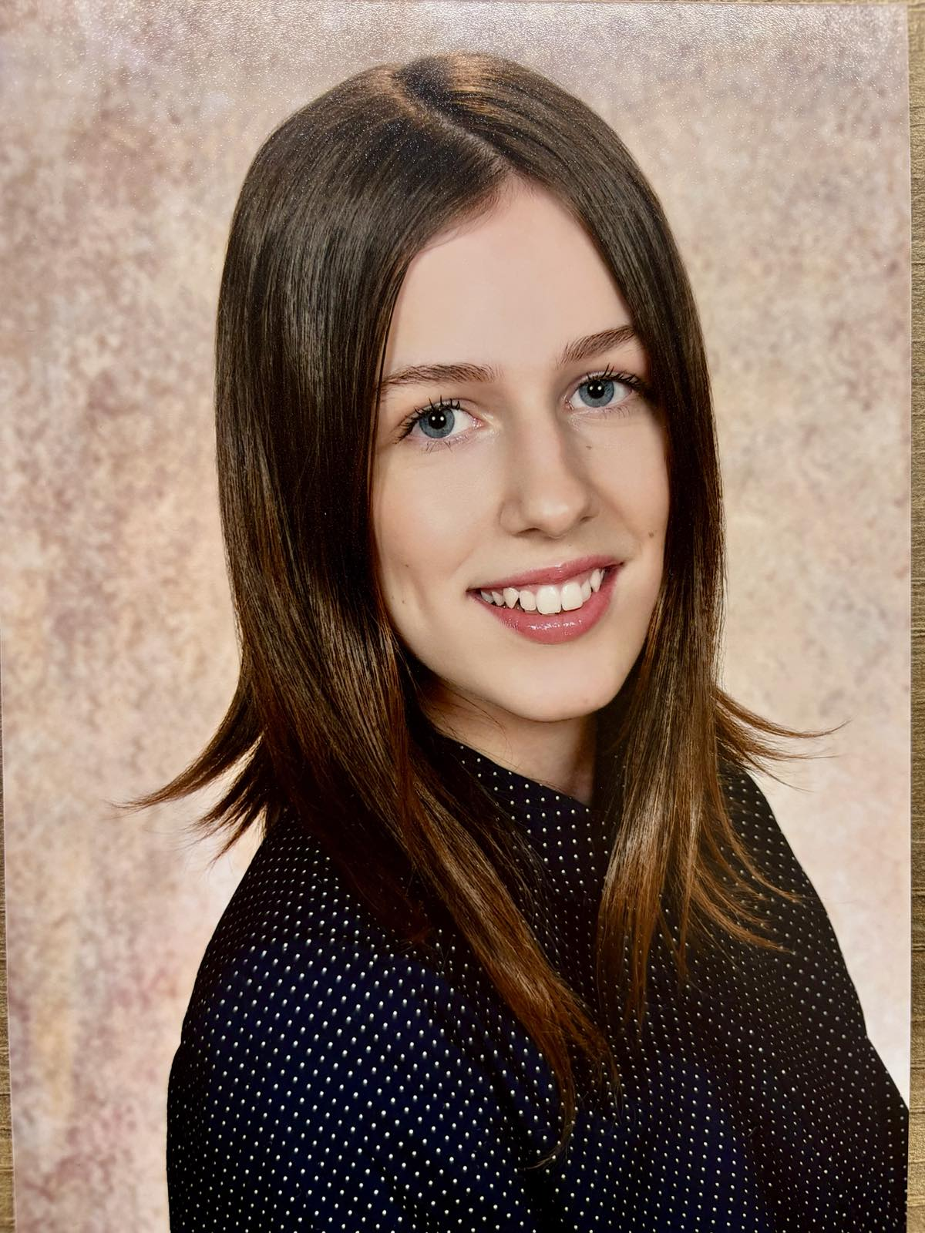
ЈОВАНА ТОМЧИЋ
НОСИЛАЦ ДИПЛОМЕ „ДОСИТЕЈ ОБРАДОВИЋ“ ИЗ ФИЗИЧКОГ И ЗДРАВСТВЕНОГ ВАСПИТАЊА, БИОЛОГИЈЕ

Slide 68
ЈОВАНА ТОМЧИЋ
УЧЕНИЦА 2-6. РАЗРЕДА
МЕНТОР: ЉУБИША КУЗМАНОВИЋ
ШАХ
2.РАЗРЕД:
ДРУГО МЕСТО „ДАНИ СПОРТА НА БИСТРИЦИ“
ДРУГО МЕСТО - АКЦИЈА „ШАХ У ШКОЛЕ“
3.РАЗРЕД:
ДРУГО МЕСТО НА ОКРУЖНОМ ТАКМИЧЕЊУ
ПЛАСМАН И УЧЕШЋЕ НА РЕПУБЛИЧКОМ ТАКМИЧЕЊУ
4.РАЗРЕД:
ПОЈЕДИНАЧНА ПОСТИГНУЋА:
ДРУГО МЕСТО НА ОПШТИНСКОМ ТАКМИЧЕЊУ
ТРЕЋЕ МЕСТО НА ОКРУЖНОМ ТАКМИЧЕЊУ
ПЛАСМАН И УЧЕШЋЕ НА РЕПУБЛИЧКОМ ТАКМИЧЕЊУ

Slide 69
ЈОВАНА ТОМЧИЋ
УЧЕНИЦА 5-6 РАЗРЕДА
МЕНТОРИ: ЉУБИША КУЗМАНОВИЋ, БРАНИСЛАВ ШЕКУЛАРАЦ
ШАХ
ПОЈЕДИНАЧНО ПОСТИГНУЋЕ:
ДРУГО МЕСТО НА ОПШТИНСКОМ ТАКМИЧЕЊУ
ТРЕЋЕ МЕСТО НА ОКРУЖНОМ ТАКМИЧЕЊУ
ПЛАСМАН И УЧЕШЋЕ НА РЕПУБЛИЧКОМ ТАКМИЧЕЊУ
ЕКИПНО ПОСТИГНУЋЕ:
ДРУГО МЕСТО НА ОКРУЖНОМ ТАКМИЧЕЊУ ПЛАСМАН И УЧЕШЋЕ НА РЕПУБЛИЧКОМ ТАКМИЧЕЊУ

Slide 70
ЈОВАНА ТОМЧИЋ
УЧЕНИЦА 6-6/7-6 РАЗРЕДА
МЕНТОРИ: СПОЉНИ САРАДНИК, БРАНИСЛАВ ШЕКУЛАРАЦ
ШАХ
6.РАЗРЕД:
ПОЈЕДИНАЧНО ПОСТИГНУЋЕ: ПРВО МЕСТО НА ОПШТИНСКОМ ТАКМИЧЕЊУ ЧЕТВРТО МЕСТО НА ОКРУЖНОМ ТАКМИЧЕЊУ ПЛАСМАН И УЧЕШЋЕ НА РЕПУБЛИЧКОМ ТАКМИЧЕЊУ
ЕКИПНО ПОСТИГНУЋЕ: ПРВО МЕСТО НА ОПШТИНСКОМ ТАКМИЧЕЊУ ПЛАСМАН И УЧЕШЋЕ НА РЕПУБЛИЧКОМ ТАКМИЧЕЊУ
7.РАЗРЕД: ЕКИПНО
ПРВО МЕСТО НА ОКРУЖНОМ ТАКМИЧЕЊУ ПЛАСМАН И УЧЕШЋЕ НА РЕПУБЛИЧКОМ ТАКМИЧЕЊУ

Slide 71
ЈОВАНА ТОМЧИЋ
УЧЕНИЦА 8-6 РАЗРЕДА
МЕНТОР:БРАНИСЛАВ ШЕКУЛАРАЦ, ПРОФ. ДАНИЕЛ ДИМИТРИЈЕВИЋ
ШАХ ПОЈЕДИНАЧНО ПОСТИГНУЋЕ: ДРУГО МЕСТО НА ОПШТИНСКОМ ТАКМИЧЕЊУ ТРЕЋЕ МЕСТО НА ОКРУЖНОМ ТАКМИЧЕЊУ ПЛАСМАН И УЧЕШЋЕ НА РЕПУБЛИЧКОМ ТАКМИЧЕЊУ
ЕКИПНО ПОСТИГНУЋЕ: ТРЕЋЕ МЕСТО НА ОПШТИНСКОМ ТАКМИЧЕЊУ ПРВО МЕСТО НА ОКРУЖНОМ ТАКМИЧЕЊУ ДРУГО МЕСТО НА РЕПУБЛИЧКОМ ТАКМИЧЕЊУ
ПРВО МЕСТО НА 10. СПОРТСКОЈ ОЛИМПИЈАДИ ШКОЛСКЕ ОМЛАДИНЕ ВОЈВОДИНЕ
9 ИНДИВИДУАЛНИХ ПОСТИГНУЋА ,9 ЕКИПНИХ ПОСТИГНУЋА, 6 ПУТА УЧЕСНИК РЕПУБЛИЧКОГ ТАКМИЧЕЊА У ШАХУ
ЕКИПНО 3.МЕСТО –ПРВА ПОМОЋ (ОПШТИНСКО ТАКМИЧЕЊЕ)

Slide 72
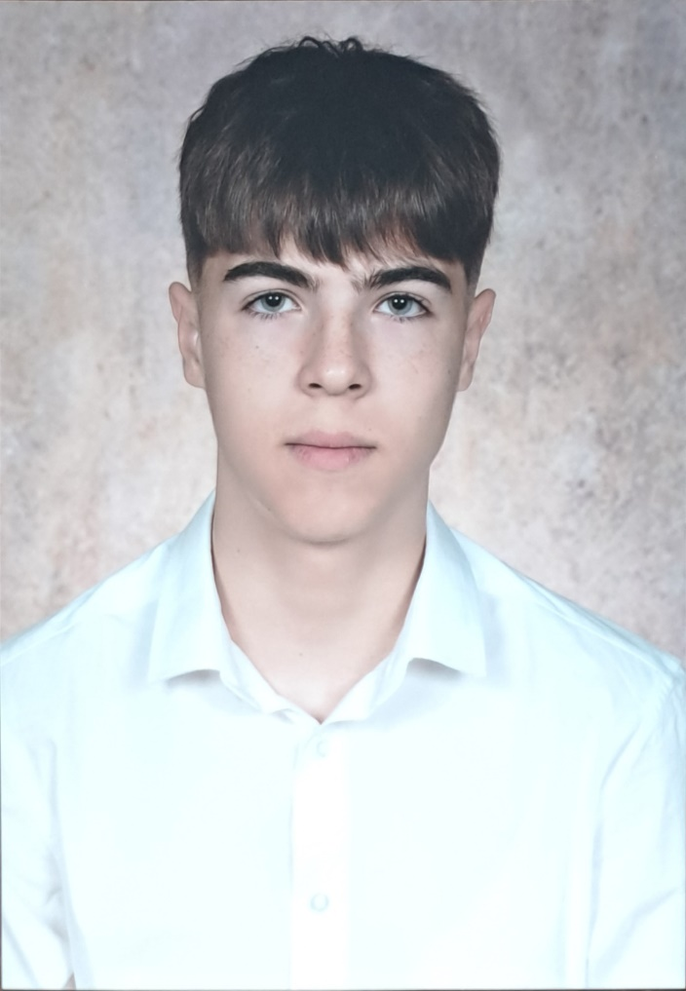
УРОШ САНЧАНИН
НОСИЛАЦ ДИПЛОМЕ „ДОСИТЕЈ ОБРАДОВИЋ“
ИЗ МАТЕМАТИКЕ И ФИЗИКЕ

Slide 73
УРОШ САНЧАНИН
УЧЕНИК 4-5/6-5 РАЗРЕДА
МЕНТОРИ: ПРОФ. РАДМИЛА МИЛИЋ,ПРОФ. СЛАЂАНА РАНКОВИЋ, ПРОФ. СВJЕТЛАНА ГАВАНСКИ
МАТЕМАТИКА
4.РАЗРЕД:
ПОХВАЛА НА МЕЂУНАРОДНОЈ СМОТРИ „КЕНГУР БЕЗ ГРАНИЦА“
6.РАЗРЕД:
ПОХВАЛА НА ОПШТИНСКОМ ТАКМИЧЕЊУ
ТРЕЋЕ МЕСТО НА ОКРУЖНОМ ТАКМИЧЕЊУ
ПОХВАЛА НА МЕЂУНАРОДНОЈ СМОТРИ „КЕНГУР БЕЗ ГРАНИЦА“
ФИЗИКА
ДРУГА НАГРАДА НА ОПШТИНСКОМ ТАКМИЧЕЊУ
ПРВА НАГРАДА НА ОКРУЖНОМ ТАКМИЧЕЊУ
ПЛАСМАН И УЧЕШЋЕ НА РЕПУБЛИЧКОМ ТАКМИЧЕЊУ

Slide 74
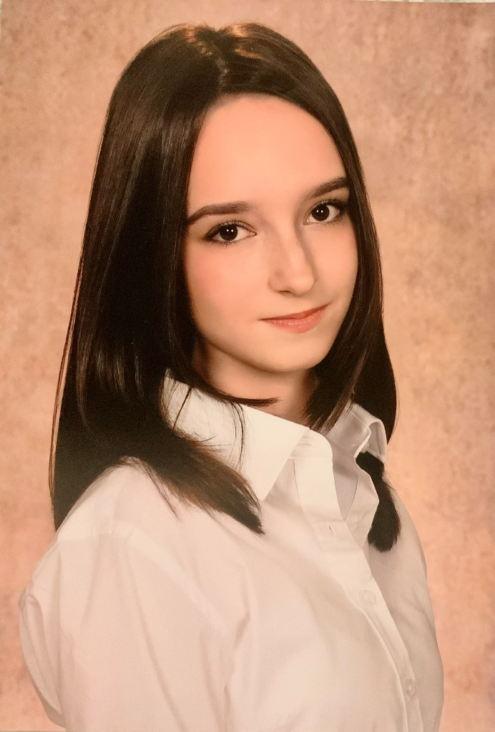
ТИНА ЛАЗАРЕВИЋ
НОСИЛАЦ ДИПЛОМЕ „ДОСИТЕЈ ОБРАДОВИЋ“
ИЗ СРПСКОГЈЕЗИКА И КЊИЖЕВНОСТИ И НЕМАЧКОГ ЈЕЗИКА

Slide 75
ТИНА ЛАЗАРЕВИЋ
УЧЕНИЦА 5-2/8-2 РАЗРЕДА
МЕНТОРИ: ПРОФ. СЛАЂАНА ГВОЈИЋ, ПРОФ. БИЉАНА БОРИЋ
СРПСКИ ЈЕЗИК И ЈЕЗИЧКА КУЛТУРА
5.РАЗРЕД:
ДРУГО МЕСТО НА ОПШТИНСКОМ ТАКМИЧЕЊУ
ТРЕЋЕ МЕСТО НА ОКРУЖНОМ ТАКМИЧЕЊУ
8.РАЗРЕД:
КЊИЖЕВНА ОЛИМПИЈАДА
ТРЕЋЕ МЕСТО НА ОПШТИНСКОМ ТАКМИЧЕЊУ
ДРУГО МЕСТО НА ОКРУЖНОМ ТАКМИЧЕЊУ
НЕМАЧКИ ЈЕЗИК
ТРЕЋЕ МЕСТО НА ОПШТИНСКОМ ТАКМИЧЕЊУ
ПЛАСМАН И УЧЕШЋЕ НА ОКРУЖНОМ ТАКМИЧЕЊУ

Slide 76
ТИНА ЛАЗАРЕВИЋ
ВАНШКОЛСКИ РАД:
ШКОЛА ЕНГЛЕСКОГ ЈЕЗИКА (НИВО Б-2)
ШКОЛА НЕМАЧКОГ ЈЕЗИКА

Slide 77
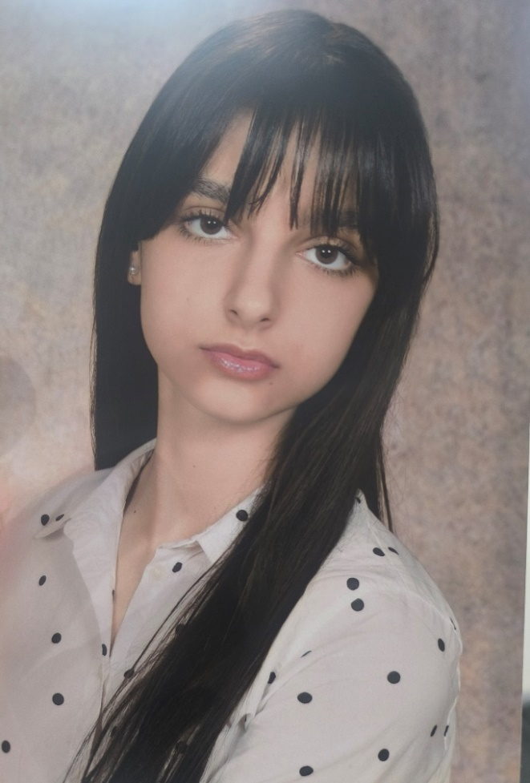
МИОНА ВУКМИРОВИЋ
НОСИЛАЦ ДИПЛОМЕ „ДОСИТЕЈ ОБРАДОВИЋ“
ИЗ ЕНГЛЕСКОГ И НЕМАЧКОГ ЈЕЗИКА

Slide 78
МИОНА ВУКМИРОВИЋ
УЧЕНИЦА 8-6 РАЗРЕДА
МЕНТОРИ: ПРОФ. САЊА ТРИВИЋ МИОКОВИЋ, ПРОФ. МИРЈАНА РАДОЈИЧИЋ
ПОСТИГНУЋА:
НЕМАЧКИ ЈЕЗИК
ДРУГО МЕСТО НА ОПШТИНСКОМ ТАКМИЧЕЊУ
ДРУГО МЕСТО НА ОКРУЖНОМ ТАКМИЧЕЊУ
ПЛАСМАН И УЧЕШЋЕ НА РЕПУБЛИЧКОМ ТАКМИЧЕЊУ
ЕНГЛЕСКИ ЈЕЗИК
ДРУГО МЕСТО НА ОПШТИНСКОМ ТАКМИЧЕЊУ
ПЛАСМАН И УЧЕШЋЕ НА ОКРУЖНОМ ТАКМИЧЕЊУ

Slide 79
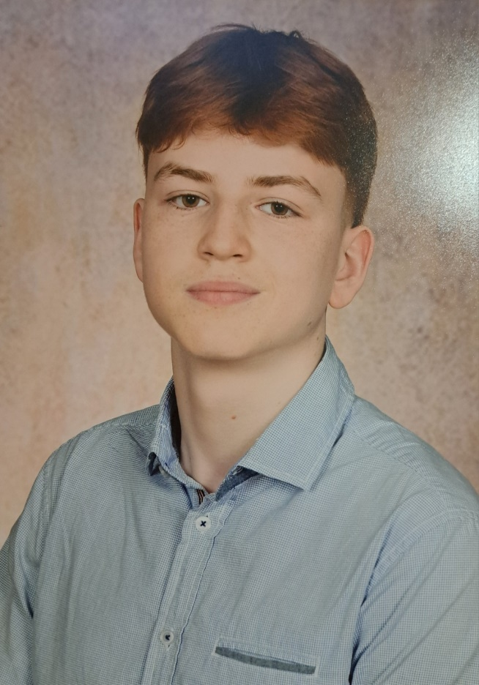
АНДРЕЈ МАРЦЕЛ МАЊКО
НОСИЛАЦ ДИПЛОМЕ „ДОСИТЕЈ ОБРАДОВИЋ“
ИЗ ЕНГЛЕСКОГ ЈЕЗИКА, БИОЛОГИЈЕ

Slide 80
АНДРЕЈ МАРЦЕЛ МАЊКО
УЧЕНИК 8-6 РАЗРЕДА
МЕНТОРИ: ПРОФ. МИРЈАНА РАДОЈИЧИЋ, ПРОФ. ДАНИЕЛ ДИМИТРИЈЕВИЋ
ЕНГЛЕСКИ ЈЕЗИК
ТРЕЋЕ МЕСТО НА ОПШТИНСКОМ ТАКМИЧЕЊУ
ПЛАСМАН И УЧЕШЋЕ НА ОКРУЖНОМ ТАКМИЧЕЊУ
ПОДМЛАДАК ЦРВЕНОГ КРСТА-ПРВА ПОМОЋ
ЕКИПНО: ТРЕЋЕ МЕСТО НА ГРАДСКОМ/ОПШТИНСКОМ ТАКМИЧЕЊУ
ПРВО МЕСТО НА ПОКРАЈИНСКОМ ТАКМИЧЕЊУ
ПЛАСМАН НА ДРЖАВНО ТАКМИЧЕЊЕ (СЕПТЕМБАР)

Slide 81
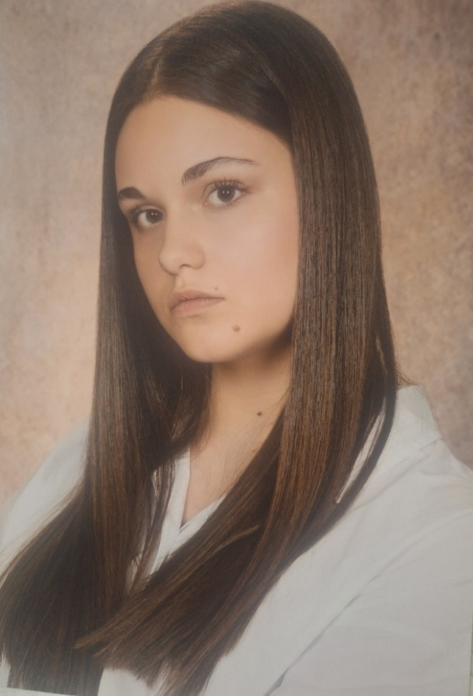
МИЉАНА МАРИЋ
НОСИЛАЦ ДИПЛОМЕ „ДОСИТЕЈ ОБРАДОВИЋ“
ИЗ СРПСКОГЈЕЗИКА И КЊИЖЕВНОСТИ

Slide 82
МИЉАНА МАРИЋ
УЧЕНИЦА 5-3/8-3 РАЗРЕДА
МЕНТОР: ПРОФ. СЛАЂАНА ГВОЈИЋ
СРПСКИ ЈЕЗИК И ЈЕЗИЧКА КУЛТУРА
5.РАЗРЕД:
ПРВО МЕСТО НА ОПШТИНСКОМ ТАКМИЧЕЊУ
ТРЕЋЕ МЕСТО НА ОКРУЖНОМ ТАКМИЧЕЊУ
КЊИЖЕВНА ОЛИМПИЈАДА
8.РАЗРЕД:
ДРУГО МЕСТО НА ОПШТИНСКОМ ТАКМИЧЕЊУ
ПРВО МЕСТО НА ОКРУЖНОМ ТАКМИЧЕЊУ
ПРВО МЕСТО НА РЕПУБЛИЧКОМ ТАКМИЧЕЊУ

Slide 83
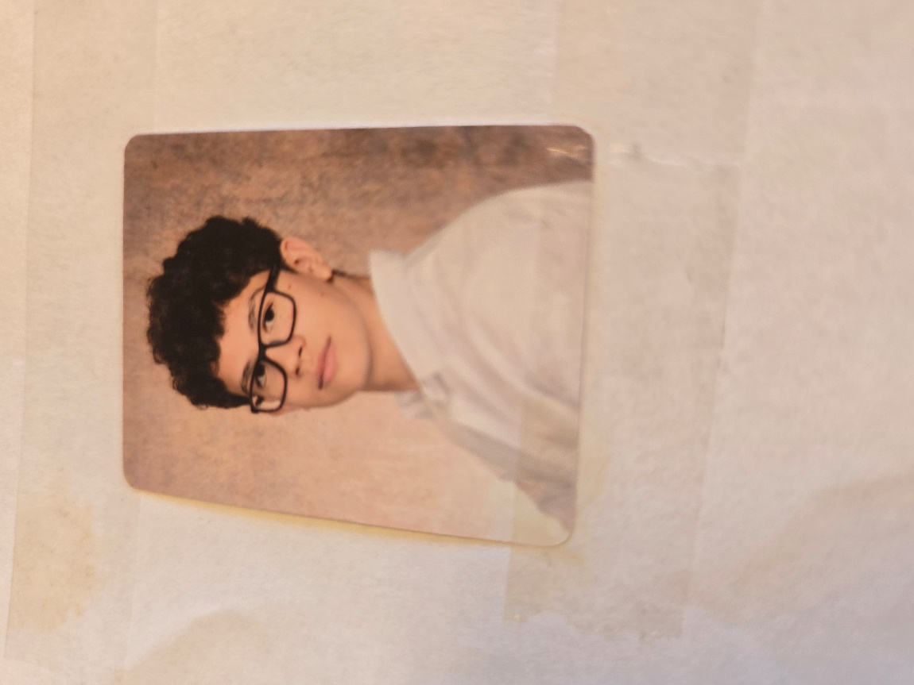
ДАНИЛО ПУШИЋ
НОСИЛАЦ ДИПЛОМЕ „ДОСИТЕЈ ОБРАДОВИЋ“ ИЗ ЛИКОВНЕ КУЛТУРЕ

Slide 84
ДАНИЛО ПУШИЋ
УЧЕНИК 7-6 РАЗРЕДА
МЕНТОР: ПРОФ. ЈЕЛЕНА КОСТИЋ
ЛИКОВНА КУЛТУРА:
-ТРЕЋА НАГРАДА-
37. ИЗЛОЖБА АУТОРСКОГ СТРИПА УЧЕНИКА РЕПУБЛИКЕ СРБИЈЕ
ДОБИТНИК ВИДОВДАНСКЕ НАГРАДЕ 2024/25.

Slide 85
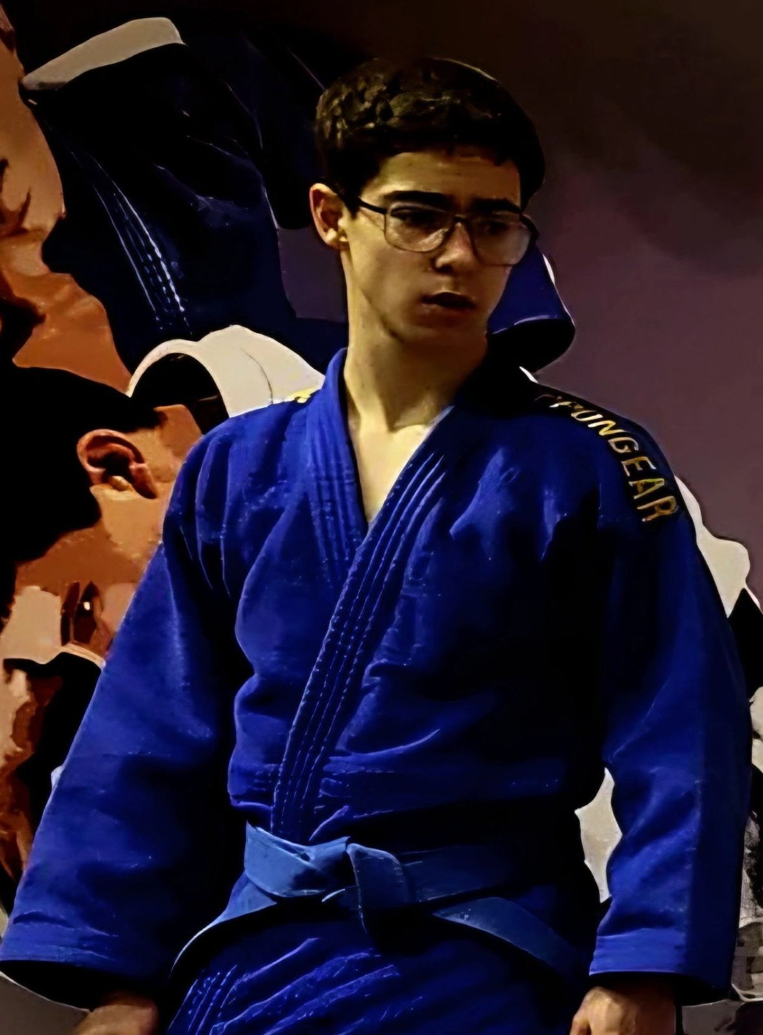
ЈУГ БОЈАНОВИЋ
НОСИЛАЦ ДИПЛОМЕ „ДОСИТЕЈ ОБРАДОВИЋ“
ИЗ ФИЗИЧКОГ И ЗДРАВСТВЕНОГ ВАСПИТАЊА И БИОЛОГИЈЕ

Slide 86
ЈУГ БОЈАНОВИЋ
УЧЕНИК 7-6/8-6 РАЗРЕДА
МЕНТОРИ:СПОЉНИ САРАДНИК, ПОДРШКА: ПРОФ.СИНИША ЦВЕТКОВИЋ, ПРОФ.ДАНИЕЛ ДИМИТРИЈЕВИЋ
ЏУДО ТАКМИЧЕЊЕ
ДРУГО МЕСТО-ШКОЛСКО ПРВЕНСТВО ВОЈВОДИНЕ-7. РАЗРЕД
ТРЕЋЕ МЕСТО-ШКОЛСКО ПРВЕНСТВО ВОЈВОДИНЕ-8. РАЗРЕД
ДРУГО МЕСТО-СПОРТСКОЈ ОЛИМПИЈАДИ ШКОЛСКЕ ОМЛАДИНЕ ВОЈВОДИНЕ
ЕКИПНО :ТРЕЋЕ МЕСТО - ПРВА ПОМОЋ (ЦК)
ВАНШКОЛСКИ РАД:САМБО
ОТВОРЕНО ПРВЕНСТВО СРБИЈЕ 2024.- 2. МЕСТО
ДРЖАВНО ПРВЕНСТВО ЗА КАДЕТЕ 2025.- 1. МЕСТО
2025. ЗАГРЕБ, Р ХРВАТСКА - 3. МЕСТО, МЛАЂИ КАДЕТИ
ПРВЕНСТВО ЕВРОПЕ ЗА КАДЕТЕ ЛИМАСОЛ, КИПАР 2025. – 7. МЕСТО
ДРЖАВНО ПРВЕНСТВО ЗА СТАРИЈЕ ДЕЧАКЕ 2025.- 1. МЕСТО
ДРЖАВНО ПРВЕНСТВО ЗА КАДЕТЕ 2026.- 2. МЕСТО

Slide 87
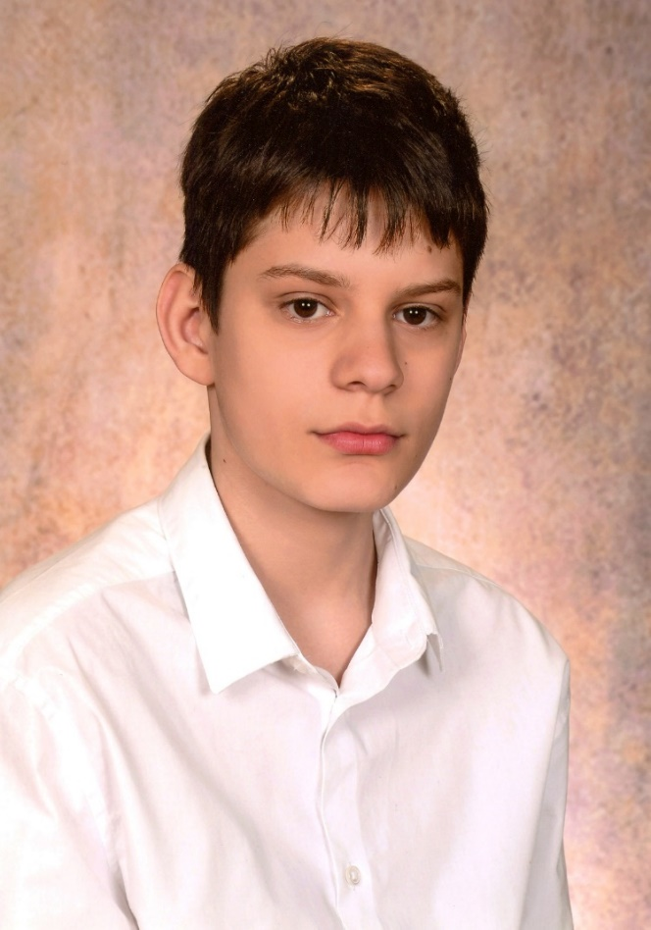
МИТАР МИЛОШЕВИЋ
КАНДИДАТ ЗА СПОРТИСТУ ГЕНЕРАЦИЈЕ
НОСИЛАЦ ДИПЛОМЕ „ДОСИТЕЈ ОБРАДОВИЋ“ ИЗ ФИЗИЧКОГ И ЗДРАВСТВЕНОГ ВАСПИТАЊА

Slide 88
МИТАР МИЛОШЕВИЋ
УЧЕНИК 5-5/6-5РАЗРЕДА
МЕНТОР: ПРОФ. БИЉАНА МАРКОВИЋ
СПОРТСКА ГИМНАСТИКА
ПОСТИГНУЋА:
5.РАЗРЕД:
ПОСТИГНУЋЕ НА ОПШТИНСКОМ ТАКМИЧЕЊУ
ПОСТИГНУЋЕ НА ОКРУЖНОМ ТАКМИЧЕЊУ
ТРЕЋЕ МЕСТО НА МЕЂУОКРУЖНОМ ТАКМИЧЕЊУ
ПЛАСМАН И УЧЕШЋЕ НА РЕПУБЛИЧКОМ ТАКМИЧЕЊУ
6.РАЗРЕД:
ЧЕТВРТО МЕСТО НА ОПШТИНСКО-ОКРУЖНОМ ТАКМИЧЕЊУ
ЧЕТВРТО МЕСТО НА МЕЂУОКРУЖНОМ ТАКМИЧЕЊУ
ПЛАСМАН И УЧЕШЋЕ НА РЕПУБЛИЧКОМ ТАКМИЧЕЊУ

Slide 89
МИТАР МИЛОШЕВИЋ
МЕНТОР: СПОЉНИ САРАДНИК
ПРВО КОЛО ПГЛ ВОЈВОДИНЕ МСГ “Ц” ПРОГРАМ 2023. Суботица 2023.
Екипно – 1. место , Вишебој 2.место
ДРУГО КОЛО ПГЛ ВОЈВОДИНЕ МСГ “Ц” ПРОГРАМ 2023.Н. Сад, 2023. Екипно - 1. место, Вишебој - 3. место
УКУПНО ПРВО И и ДРУГО КОЛО ПГЛ ВОЈВОДИНЕ “Ц” ПРОГРАМ Н. Сад 2023.
Екипно–1. место Вишебој - 3.место
ФИНАЛЕ ПГЛ МСГ “Ц” ПРОГРАМ 2023.
Екипно - 1. место, Вишебој - 2. место
ДРУГО КОЛО ПГЛ ВОЈВОДИНЕ МСГ “Ц” ПРОГРАМ 2024.
Екипно - 2. место , Вишебој - 3. место
УКУПНО ПРВО и ДРУГО КОЛО ПГЛ ВОЈВОДИНЕ “Ц” ПРОГРАМ 2024.
Екипно - 2. место, Вишебој - 2. место
ФИНАЛЕ ПГЛ МСГ “Ц” ПРОГРАМ 2024.Екипно - 2. место Вишебој - 5. место
ПРВО КОЛО ПГЛ ВОЈВОДИНЕ МСГ “Ц” ПРОГРАМ 2025. Вишебој - 1. место

Slide 90
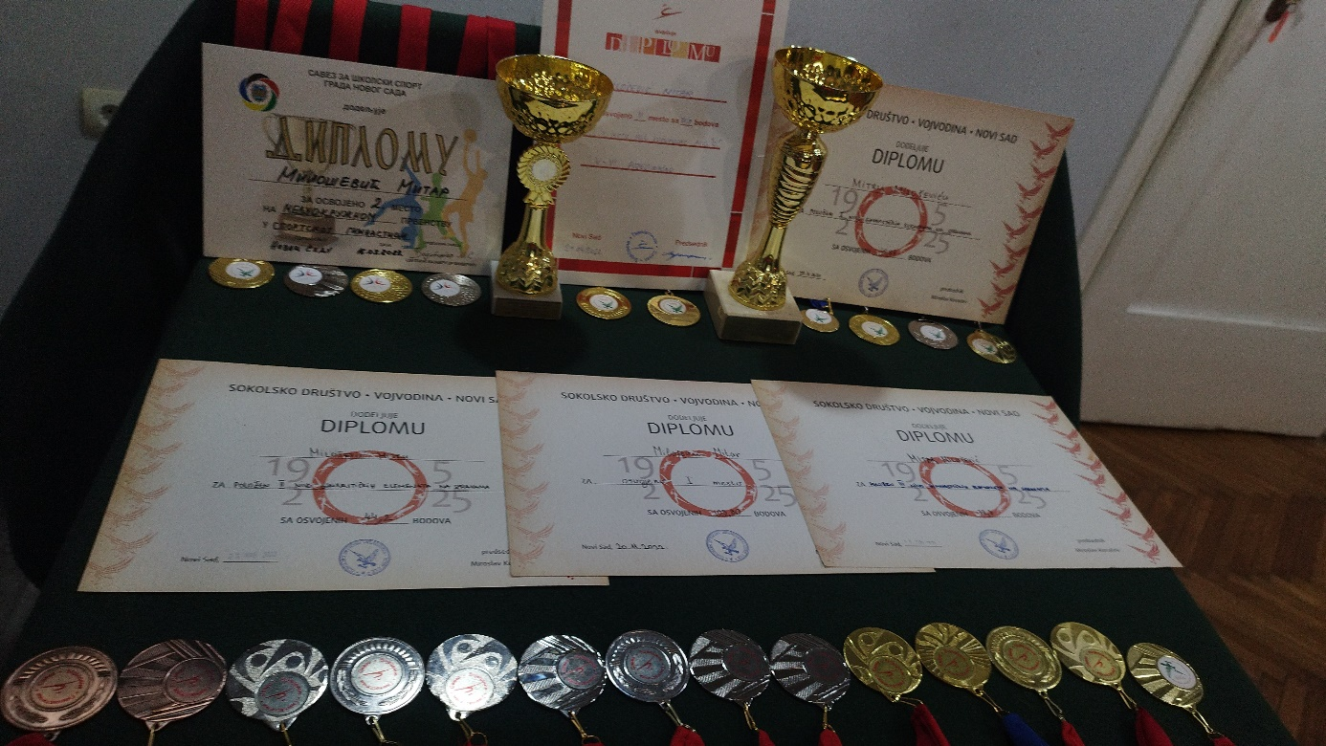
МИТАР МИЛОШЕВИЋ
ПОСТИГНУЋА:
М

Slide 91
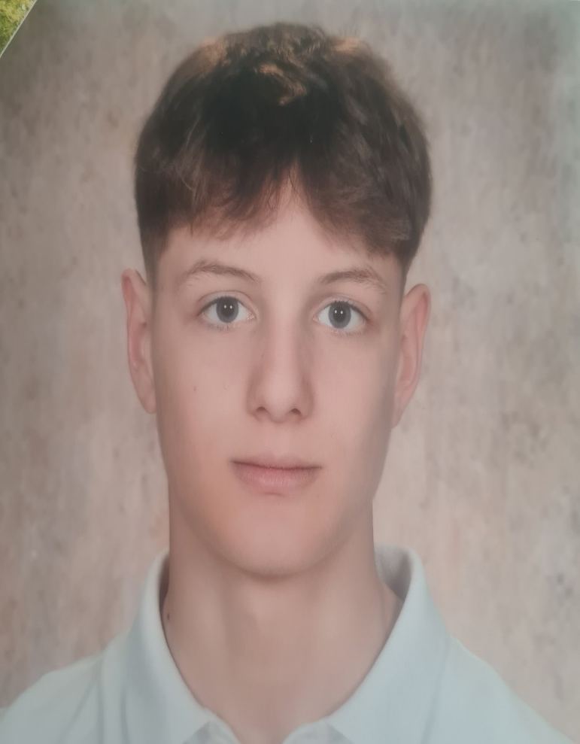
МИЛОШ СТАНАР
НОСИЛАЦ ДИПЛОМЕ „ДОСИТЕЈ ОБРАДОВИЋ“
ИЗ ФИЗИЧКОГ И ЗДРАВСТВЕНОГ ВАСПИТАЊА

Slide 92
МИЛОШ СТАНАР
УЧЕНИК 1-4/4-4 РАЗРЕДА
МЕНТОР: ПРОФ. ДАНИЕЛА ИВКОВ,СПОЉНИ САРАДНИК
МАТЕМАТИКА
1.РАЗРЕД:
ПОХВАЛА НА МЕЂУНАРОДНОЈ СМОТРИ „КЕНГУР БЕЗ ГРАНИЦА“
4.РАЗРЕД:
похвала НА општинском ТАКМИЧЕЊУ
ЏУДО
3. МЕСТО НА РЕГИОНАЛНОМ ШАМПИОНАТУ ВОЈВОДИНЕ
ПЛАСМАН И УЧЕШЋЕ НА ДРЖАВНОМ ТАКМИЧЕЊУ

Slide 93
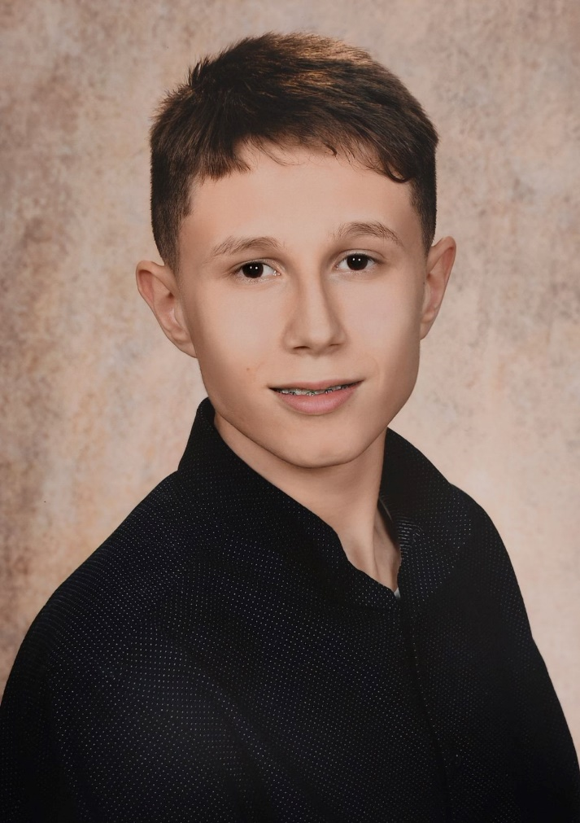
ИЛИЈА САЛАБАТ
НОСИЛАЦ ДИПЛОМЕ „ДОСИТЕЈ ОБРАДОВИЋ“ ИЗ БИОЛОГИЈЕ
ДАРОВИТОСТ ЗА ПЕВАЊЕ ЦРКВЕНИХ ПЕСАМА-ЗА ПОЈАЊЕ

Slide 94
ИЛИЈА САЛАБАТ
УЧЕНИК 6-3 РАЗРЕДА
МЕНТОР: ПРОФ. МИРЈАНА ЖДРЊА
ПОСТИГНУЋА:
БИОЛОГИЈА
ТРЕЋЕ МЕСТО НА ОПШТИНСКОМ ТАКМИЧЕЊУ
ПЛАСМАН И УЧЕШЋЕ НА ОКРУЖНОМ ТАКМИЧЕЊУ

Slide 95
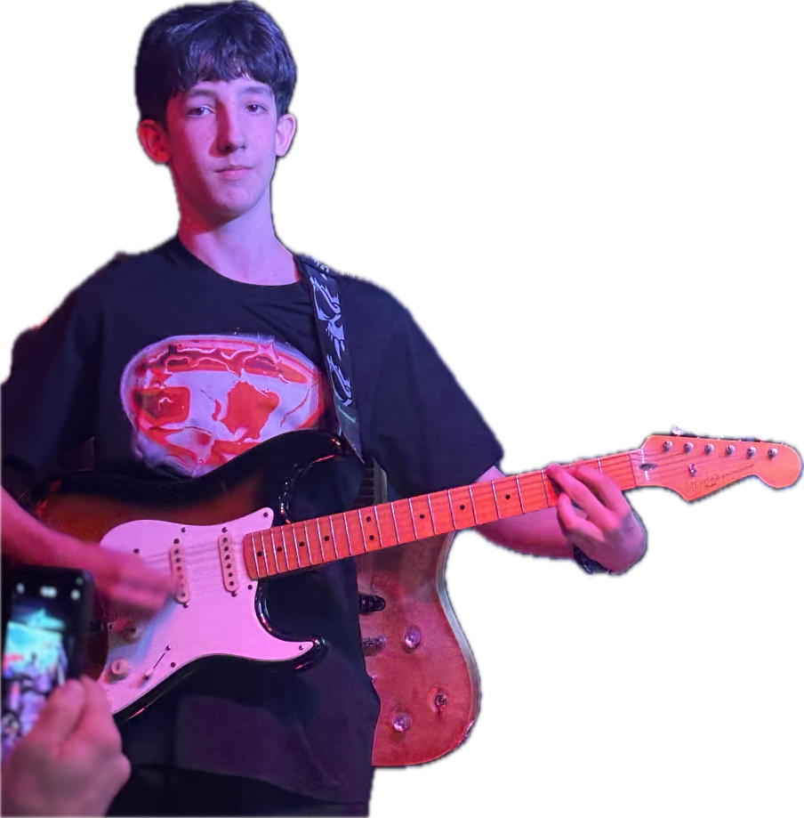
РЕЉА РАДОСАВЉЕВИЋ
НОСИЛАЦ ДИПЛОМЕ „ДОСИТЕЈ ОБРАДОВИЋ“ ИЗ МАТЕМАТИКЕ

Slide 96
РЕЉА РАДОСАВЉЕВИЋ
УЧЕНИК 5-4 РАЗРЕДА
МЕНТОР: ПРОФ. РАДЕ УГАРКОВИЋ
МАТЕМАТИКА
5. РАЗРЕД:
ДРУГО МЕСТО НА ОПШТИНСКОМ ТАКМИЧЕЊУ
ПОХВАЛА НА ОКРУЖНОМ ТАКМИЧЕЊУ
6. РАЗРЕД:
ПОХВАЛА НА МЕЂУНАРОДНОЈ СМОТРИ „КЕНГУР БЕЗ ГРАНИЦА“
ВАНШКОЛСКИ РАД:
СВИРА ГИТАРУ И БУБЊЕВЕ

Slide 97
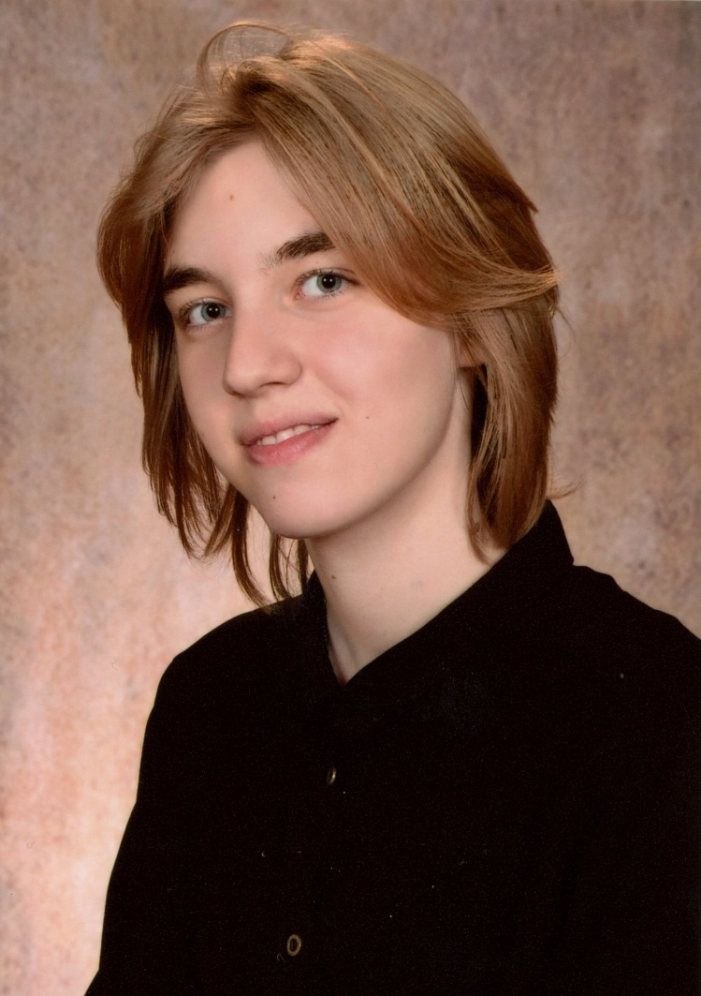
КАРОЛИНА ФАЛУШИ
НОСИЛАЦ ДИПЛОМЕ „ДОСИТЕЈ ОБРАДОВИЋ“ ИЗ ЕНГЛЕСКОГЈЕЗИКА

Slide 98
КАРОЛИНА ФАЛУШИ
УЧЕНИЦА 8-1 РАЗРЕДА
МЕНТОР: ПРОФ. JЕЛЕНА ДАКИЋ
ПОСТИГНУЋА
ЕНГЛЕСКИ ЈЕЗИК
ДРУГО МЕСТО НА ОПШТИНСКОМ ТАКМИЧЕЊУ
ПЛАСМАН И УЧЕШЋЕ НА ОКРУЖНОМ ТАКМИЧЕЊУ

Slide 99
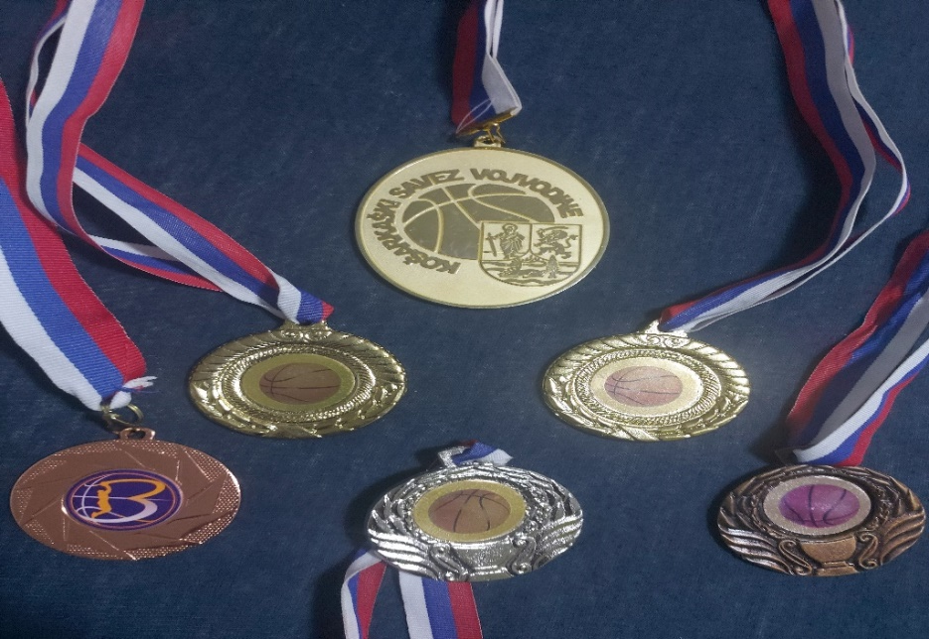
КАРОЛИНА ФАЛУШИ
УЧЕНИЦА 4-1 РАЗРЕДА
МЕНТОР: ПРОФ. СНЕЖАНА НЕДЕЉКОВИЋ, СПОЉНИ САРАДНИК
МАТЕМАТИКА
ПОХВАЛА НА МЕЂУНАРОДНОМ МАТЕМАТИЧКОЈ СМОТРИ“КЕНГУР БЕЗ ГРАНИЦА“
ВАНШКОЛСКИ РАД:
ТРЕНИРА КОШАРКУ –ПОСТИГНУЋА ОД ПРВЕ ДВЕ ГОДИНЕ

Slide 100
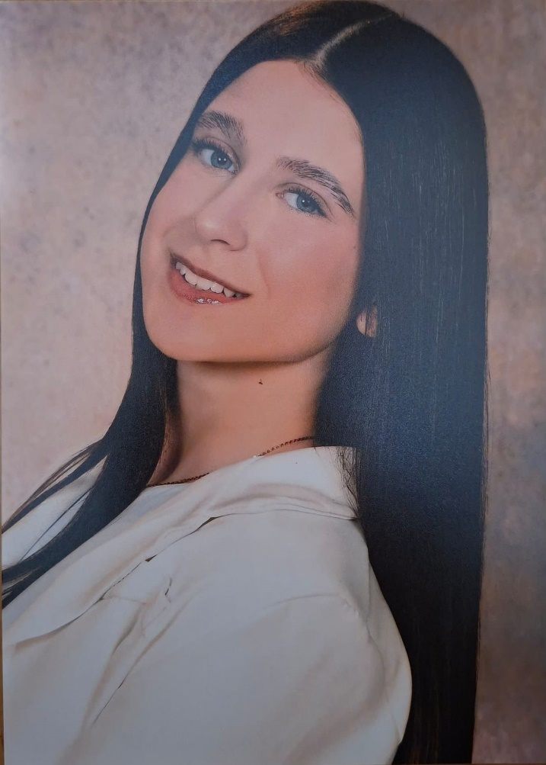
ЈЕЛЕНА ПАВКОВ
НОСИЛАЦ ДИПЛОМЕ „ДОСИТЕЈ ОБРАДОВИЋ“ ИЗ НЕМАЧКОГЈЕЗИКА

Slide 101
ЈЕЛЕНА ПАВКОВ
УЧЕНИЦА 8-5 РАЗРЕДА
МЕНТОР: ПРОФ. БИЉАНА БОРИЋ
ПОСТИГНУЋА:
НЕМАЧКИ ЈЕЗИК
ТРЕЋЕ МЕСТО НА ОПШТИНСКОМ ТАКМИЧЕЊУ
ТРЕЋЕ МЕСТО НА ОКРУЖНОМ ТАКМИЧЕЊУ

Slide 102
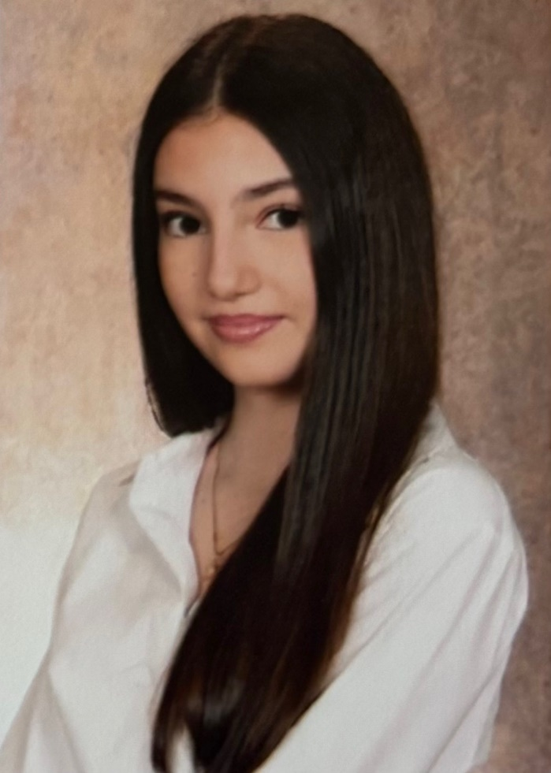
ЕНА ХАБИЈАНЕЦ
НОСИЛАЦ ДИПЛОМЕ „ДОСИТЕЈ ОБРАДОВИЋ“
ИЗ БИОЛОГИЈЕ

Slide 103
ЕНА ХАБИЈАНЕЦ
УЧЕНИЦА 8-6 РАЗРЕДА
МЕНТОР: ПРОФ. ДАНИЕЛ ДИМИТРИЈЕВИЋ
ЕКИПНО: ТРЕЋЕ МЕСТО НА ГРАДСКОМ/ОПШТИНСКОМ ТАКМИЧЕЊУ
ПРВА ПОМОЋ-ПОДМЛАДАК ЦРВЕНОГ КРСТА

Slide 104
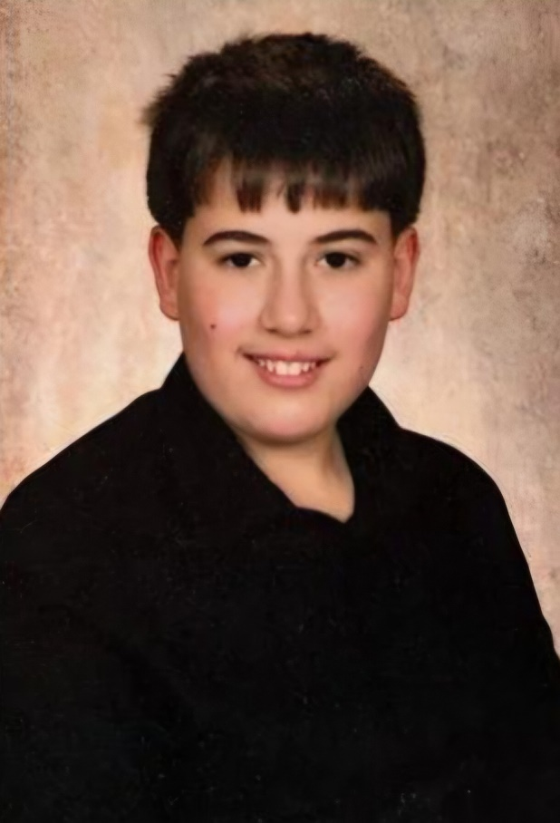
МИХАЈЛО ЈОВИЋ
НОСИЛАЦ ДИПЛОМЕ „ДОСИТЕЈ ОБРАДОВИЋ“
ИЗ БИОЛОГИЈЕ

Slide 105
МИХАЈЛО ЈОВИЋ
УЧЕНИК 8-6 РАЗРЕДА
МЕНТОР: ПРОФ. ДАНИЕЛ ДИМИТРИЈЕВИЋ
ЕКИПНО: ТРЕЋЕ МЕСТО НА ГРАДСКОМ/ОПШТИНСКОМ ТАКМИЧЕЊУ
ПРВА ПОМОЋ-ПОДМЛАДАК ЦРВЕНОГ КРСТА

Slide 106
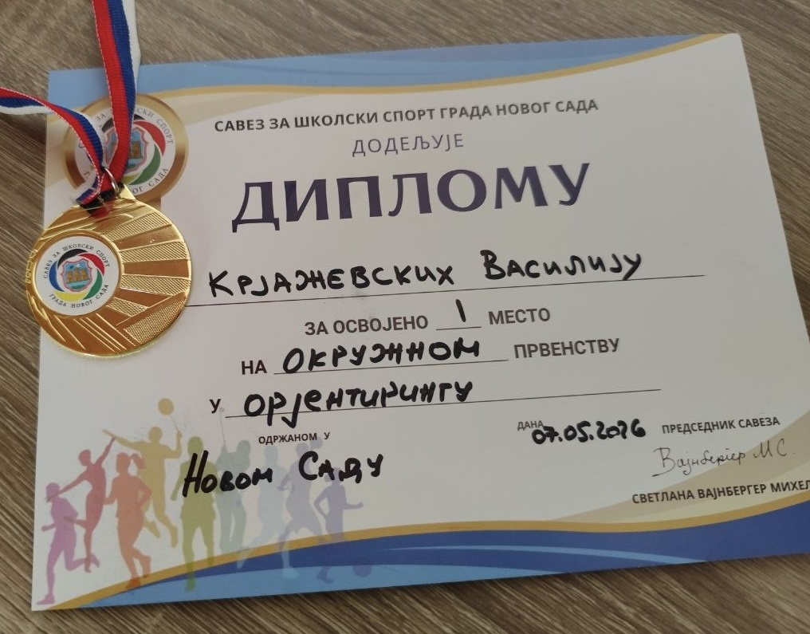
ВАСИЛИЈ КРЈАЖЕВСКИХ
НОСИЛАЦ ДИПЛОМЕ „ДОСИТЕЈ ОБРАДОВИЋ“
ИЗ ФИЗИЧКОГ И ЗДРАВСТВЕНОГ ВАСПИТАЊА (орјентиринг)

Slide 107
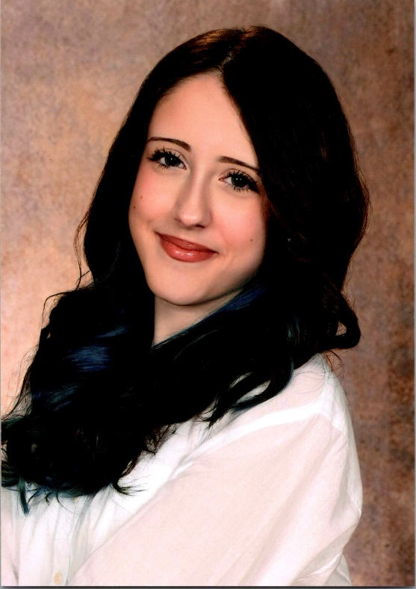
МАША ПОЗДЕР
ПОХВАНИЦА ЗА УСПЕХ ИЗ ЛИКОВНЕ КУЛТУРЕ

Slide 108
МАША ПОЗДЕР
УЧЕНИЦА 8-1 РАЗРЕД
МЕНТОР: ПРОФ. ЈЕЛЕНА КОСТИЋ
ЛИКОВНА КУЛТУРА
ИЗЛОЖЕН РАД НА 71. ИЗЛОЖБИ РАДОВА ДЕЦЕ И ОМЛАДИНЕ СРБИЈЕ СА МЕЂУНАРОДНИМ УЧЕШЋЕМ(6042 РАДА НА КОНКУРСУ)
ВАНШКОЛСКИ РАД:
АКТИВНО БАВИ УМЕТНИЧКИМ КЛИЗАЊЕМ И ЈАХАЊЕМ
ЗАВРШИЛА 3. РАЗРЕДА ОСНОВНЕ ПРИВАТНЕ БАЛЕТСКЕ ШКОЛЕ - УЧЕСТВОВАЛА У 3 БАЛЕТСКЕ ПРИРЕДБЕ ГДЕ ЈЕ ИМАЛА И ГЛАВНЕ УЛОГЕ

Slide 109
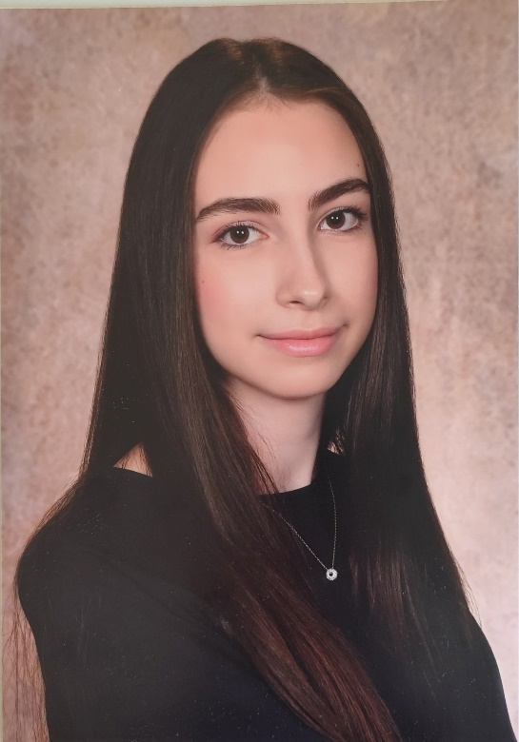
ТАРА ДЕЛЕВИЋ
УЧЕНИЦА 8-5 РАЗРЕДА
МЕНТОР: ПРОФ. ЈЕЛЕНА КОСТИЋ
ЛИКОВНА КУЛТУРА
ИЗЛОЖЕН РАД У КУЛТУРНОМ ЦЕНТРУ ГРАДА НОВОГ САДА
НА ТЕМУ „СВЕТОСАВЉЕ И НАШЕ ДОБА“

Slide 110
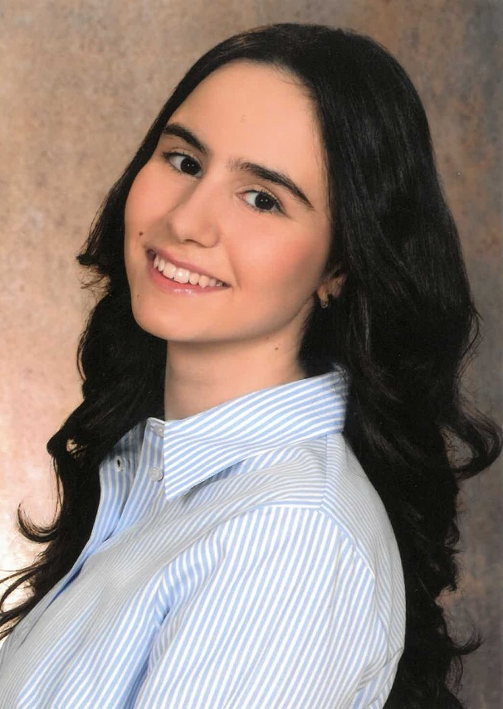
МИЛИЦА ИВИЋ
УЧЕНИЦА 8-6 РАЗРЕДА
МЕНТОР: ПРОФ. ЈЕЛЕНА КОСТИЋ
ЛИКОВНА КУЛТУРА
ИЗЛОЖЕН РАД У КУЛТУРНОМ ЦЕНТРУ ГРАДА НОВОГ САДА
НА ТЕМУ „СВЕТОСАВЉЕ И НАШЕ ДОБА“

Slide 111
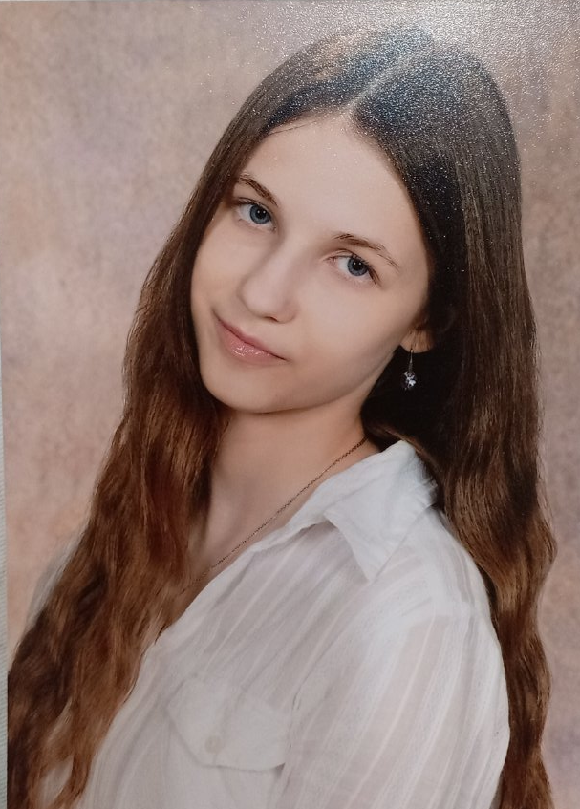
ИРИНА ГЛИГОРОВ
УЧЕНИЦА 8-6 РАЗРЕДА
МЕНТОР: ПРОФ. ЈЕЛЕНА КОСТИЋ
ЛИКОВНА КУЛТУРА
ИЗЛОЖЕН РАД У КУЛТУРНОМ ЦЕНТРУ
ГРАДА НОВОГ САДА
НА ТЕМУ „СВЕТОСАВЉЕ И НАШЕ ДОБА“

Slide 112
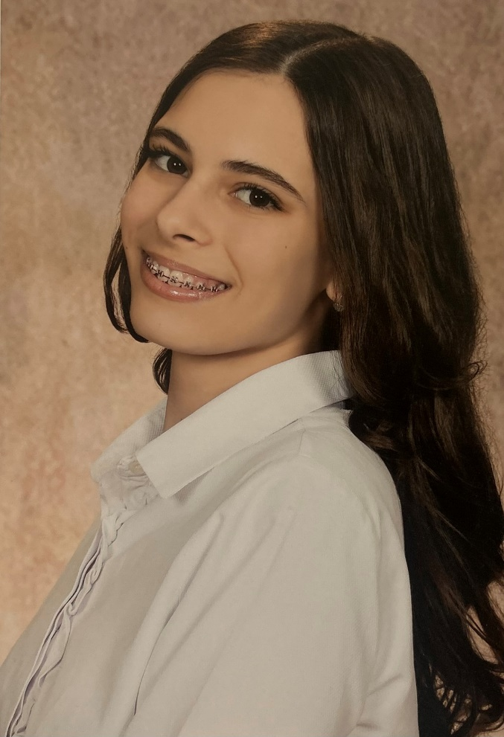
АЊА АЛАВАЊА
БАВИЛА СЕ ГИМНАСТИКОМ,ОДБОЈКОМ, ТРЕНИРА РЕАЛНИ АИКИДО
ОД 11 ГОДИНЕ ПОХАЂА ШКОЛУ ЕНГЛЕСКОГ ЈЕЗИКА(British Council-a ( Cambridge Exam)
ПИШЕ СВОЈУ ПРВУ КЊИГУ

Slide 113
АЊА АЛАВАЊА
УЧЕНИЦА 4-6/6-6 РАЗРЕДА
МЕНТОРИ: ПРОФ. ЈАСМИНА БРБАКЛИЋ, ПРОФ. СЛАЂАНА РАНКОВИЋ
МАТЕМАТИКА
4.РАЗРЕД:
ПОХВАЛА НА МЕЂУНАРОДНОМ МАТЕМАТИЧКОЈ СМОТРИ “КЕНГУР БЕЗ ГРАНИЦА“
5.РАЗРЕД:
ПОХВАЛА НА МЕЂУНАРОДНОМ МАТЕМАТИЧКОЈ СМОТРИ “КЕНГУР БЕЗ ГРАНИЦА“
6.РАЗРЕД:
ПОХВАЛА НА МЕЂУНАРОДНОМ МАТЕМАТИЧКОЈ СМОТРИ “КЕНГУР БЕЗ ГРАНИЦА“
4.РАЗРЕД:
ЛИТЕРАРНИ КОНКУРС:
ПЕСМА „Љубав није само реч“ - ЗБОРНИК РАДОВА КУЛТУРНОГ ЦЕНТРА
„МЛАДОСТ“ ФУТОГ

Slide 114
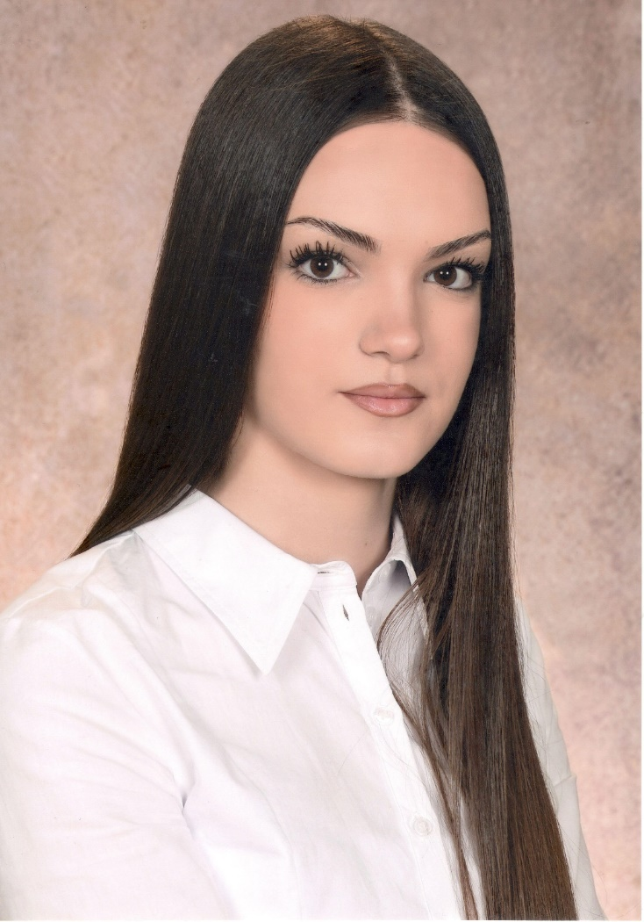
ЈЕЛЕНА БОЈОВИЋ

Slide 115
ЈЕЛЕНА БОЈОВИЋ
УЧЕНИЦА 4-4 РАЗРЕДА
МЕНТОР: ПРОФ. ДАНИЕЛА ИВКОВ
МАТЕМАТИКА
треће МЕСТО НА ОПШТИНСКОМ ТАКМИЧЕЊУ
Прво место НА ОКРУЖНОМ ТАКМИЧЕЊУ
(НАЈВИШИ НИВО ТАКМИЧЕЊА)
ЗАВРШИЛА ОСНОВНУ МУЗИЧКУ ШКОЛУ
„ЈОСИП СЛАВЕНСКИ“-СВИРА КЛАВИР

Slide 116
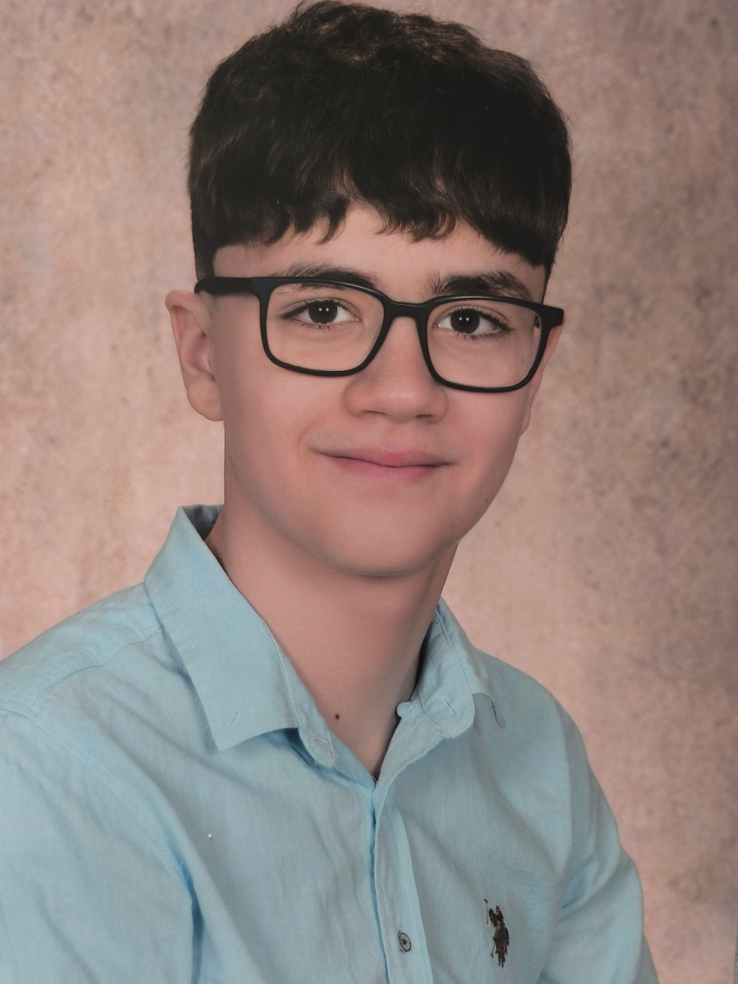
ВУК ЈЕВРОСИМОВ
ВВ

Slide 117
МАТЕМАТИКА
3.РАЗРЕД:
ДРУГО МЕСТО НА ОПШТИНСКОМ ТАКМИЧЕЊУ
(општинско такмичење-највиши ниво такмичења на овом узрасту)
6.РАЗРЕД:
ПОХВАЛА НА МЕЂУНАРОДНОЈ СМОТРИ „КЕНГУР БЕЗ ГРАНИЦА“
ЛУКА ЈЕВРОСИМОВ
УЧЕНИК 3-4/6-4 РАЗРЕДА
МЕНТОРИ: ПРОФ. ДАНИЕЛА ИВКОВ, ПРОФ. РАДЕ УГАРКОВИЋ

Slide 118
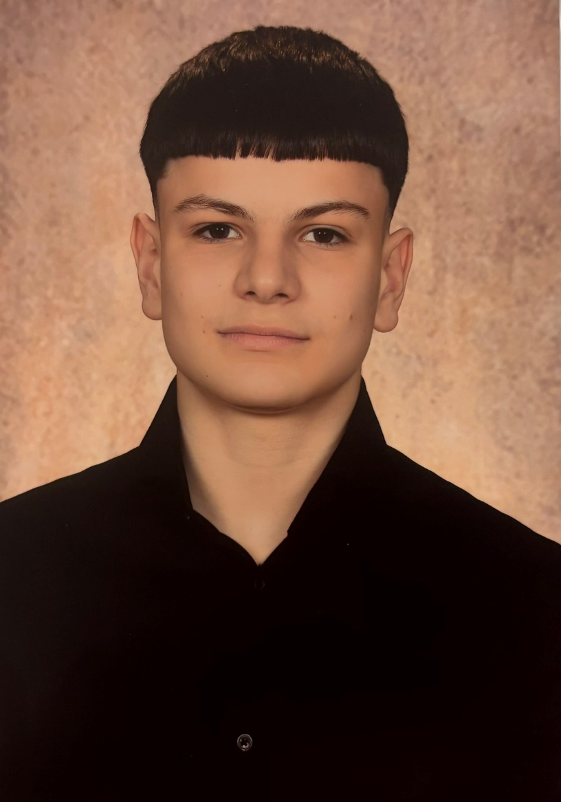
МАРКО ПЕЋО

Slide 119
МАРКО ПЕЋО
УЧЕНИК 4-4 /5-4 РАЗРЕДА
МЕНТОРИ: ПРОФ. ДАНИЕЛА ИВКОВ, ПРОФ. РАДЕ УГАРКОВИЋ
МАТЕМАТИКА
4.РАЗРЕД:
ПОХВАЛА НА МЕЂУНАРОДНОЈ МАТЕМАТИЧКОЈ СМОТРИ “КЕНГУР БЕЗ ГРАНИЦА“
5.РАЗРЕД:
ПОХВАЛА НА МЕЂУНАРОДНОЈ МАТЕМАТИЧКОЈ СМОТРИ “КЕНГУР БЕЗ ГРАНИЦА“

Slide 120
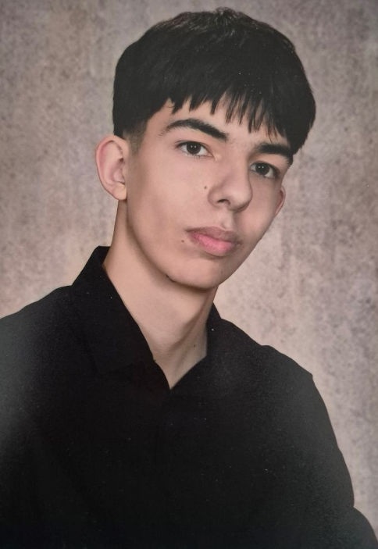
МИЛОШ ЧЕГАР

Slide 121
МИЛОШ ЧЕГАР
УЧЕНИК 8-1 РАЗРЕДА
МЕНТОР:ПРОФ. РАДЕ УГАРКОВИЋ
МАТЕМАТИКА
8. РАЗРЕД:
ТРЕЋЕ МЕСТО НА ОПШТИНСКОМ ТАКМИЧЕЊУ
ПОХВАЛА НА ОКРУЖНОМ ТАКМИЧЕЊУ

Slide 122

МИХАЈЛО ЈОТАНОВИЋ

Slide 123
МИХАЈЛО ЈОТАНОВИЋ
УЧЕНИК 4-2 /5-2 РАЗРЕДА
МЕНТОРИ: ПРОФ. РАДИСАВ РИСТИЋ, ПРОФ. РАДЕ УГАРКОВИЋ
МАТЕМАТИКА
4.РАЗРЕД:
ПОХВАЛА НА МЕЂУНАРОДНОЈ МАТЕМАТИЧКОЈ СМОТРИ “КЕНГУР БЕЗ ГРАНИЦА“
5.РАЗРЕД:
ПОХВАЛА НА МЕЂУНАРОДНОЈ МАТЕМАТИЧКОЈ СМОТРИ “КЕНГУР БЕЗ ГРАНИЦА“

Slide 124

АЛЕКСАНДАР ЈАГЛИЦА

Slide 125
АЛЕКСАНДАР ЈАГЛИЦА
УЧЕНИК 4-6/8-6 РАЗРЕДА
МЕНТОРИ:ПРОФ. ЈАСМИНА БРБАКЛИЋ, ПРОФ. ИВАНА СПАСОЈЕВИЋ
МАТЕМАТИКА
4.РАЗРЕД:
ПОХВАЛА НА МЕЂУНАРОДНОЈ сМотрИ “КЕНГУР БЕЗ ГРАНИЦА“
8. РАЗРЕД:
ПОХВАЛА НА МЕЂУНАРОДНОМ такмичењу “КЕНГУР БЕЗ ГРАНИЦА“

Slide 126

КАТАРИНА МИЦКОСКА

Slide 127
КАТАРИНА МИЦКОСКА
УЧЕНИЦА 5-3 РАЗРЕДА
МЕНТОР: ПРОФ. МИРЈАНА ЖДРЊА
БИОЛОГИЈА
ТРЕЋЕ МЕСТО НА ОПШТИНСКОМ ТАКМИЧЕЊУ
ПЛАСМАН И УЧЕШЋЕ НА ОКРУЖНОМ ТАКМИЧЕЊУ

Slide 128

НИКОЛА РАКОЧЕВИЋ

Slide 129
НИКОЛА РАКОЧЕВИЋ
УЧЕНИК 6-2 РАЗРЕДА
МЕНТОР: ПРОФ. РАДЕ УГАРКОВИЋ
МАТЕМАТИКА
ПОХВАЛА НА МЕЂУНАРОДНОЈ СМОТРИ
„КЕНГУР БЕЗ ГРАНИЦА“

Slide 130

МИЛОШ РАДОВИЋ

Slide 131
МИЛОШ РАДОВИЋ
УЧЕНИК 6-2 РАЗРЕДА
МЕНТОР: ПРОФ. ЈЕЛЕНА КОСТИЋ
ЛИКОВНА КУЛТУРА
ИЗЛОЖЕН РАД У КУЛТУРНОМ ЦЕНТРУ ГРАДА НОВОГ САДА
НА ТЕМУ „СВЕТОСАВЉЕ И НАШЕ ДОБА“

Slide 132

ДУШАН МЕДИЋ
УЧЕНИК 2-2 РАЗРЕДА
МЕНТОР:ЉУБИША КУЗМАНОВИЋ
ШАХ
ДРУГО МЕСТО „ДАНИ СПОРТА НА БИСТРИЦИ“

Slide 133
ЛАЗАР АРСЕНИН
УЧЕНИК 5-4 РАЗРЕДА
МЕНТОР: ПРОФ. РАДЕ УГАРКОВИЋ
МАТЕМАТИКА
ПОХВАЛА НА МЕЂУНАРОДНОМ МАТЕМАТИЧКОЈ СМОТРИ „КЕНГУР БЕЗ ГРАНИЦА“

Slide 134
ВИШЊА ЏОГАЗ
УЧЕНИЦА 1-1 РАЗРЕДА
МЕНТОР:ПРОФ. СНЕЖАНА НЕДЕЉКОВИЋ
НАГРАЂЕН ЛИКОВНИ РАД НА ИЗЛОЖБИ МАЛОГ ФОРМАТА 2018.ГОДИНЕ

Slide 135
ВАРВАРА АНДРЕЕВНА ЕММАНУИЛОВА
УЧЕНИЦА 4-2 РАЗРЕДА
МЕНТОР: ЉУБИША КУЗМАНОВИЋ
ШАХ:
ПОЈЕДИНАЧНО ПОСТИГНУЋЕ: ДОБИТНИК ВИДОВДАНСКЕ НАГРАДЕ
ПРВО МЕСТО на Великом шаховском турниру
(пројекат међународне сарадње Мађарска-Србија)
ПРВО МЕСТО НА ОПШТИНСКОМ ТАКМИЧЕЊУ
ПРВО МЕСТО НА ОКРУЖНОМ ТАКМИЧЕЊУ
ПЛАСМАН И УЧЕШЋЕ НА РЕПУБЛИЧКОМ ТАКМИЧЕЊУ
ЕКИПНО ПОСТИГНУЋЕ:
ТРЕЋЕ МЕСТО НА ОПШТИНСКОМ ТАКМИЧЕЊУ
ПРВО МЕСТО НА ОКРУЖНОМ ТАКМИЧЕЊУ
ТРЕЋЕ МЕСТО НА РЕПУБЛИЧКОМ ТАКМИЧЕЊУ

Slide 136
ВАРВАРА АНДРЕЕВНА ЕММАНУИЛОВА
УЧЕНИЦА 5-2 РАЗРЕДА
МЕНТОРИ: ПРОФ. РАДЕ УГАРКОВИЋ, СПОЉНИ САРАДНИЦИ
МАТЕМАТИКА
ДРУГО МЕСТО НА ОПШТИНСКОМ ТАКМИЧЕЊУ
ПОХВАЛА НА ОКРУЖНОМ ТАКМИЧЕЊУ
ШАХ
ПОЈЕДИНАЧНО ПОСТИГНУЋЕ:
ПРВО МЕСТО НА ОПШТИНСКОМ ТАКМИЧЕЊУ
ПРВО МЕСТО НА ОКРУЖНОМ ТАКМИЧЕЊУ
ПЛАСМАН И УЧЕШЋЕ НА РЕПУБЛИЧКОМ ТАКМИЧЕЊУ
ЕКИПНО ПОСТИГНУЋЕ: ДРУГО МЕСТО НА ОКРУЖНОМ ТАКМИЧЕЊУ
МУЗИЧКА ШКОЛА: ПРВА НАГРАДА НА РЕПУБЛИЧКОМ ТАКМИЧЕЊУ- ТЕОРИЈА МУЗИКЕ, ДРУГА НАГРАДА НА ЕКИПНОМ ФЕСТИВАЛУ „ЗЛАТНЕ НОТЕ“

Slide 137
ВАРВАРА АНДРЕЕВНА ЕММАНУИЛОВА
УЧЕНИЦА 6-2 РАЗРЕДА
МЕНТОР: ПРОФ. РАДЕ УГАРКОВИЋ
МАТЕМАТИКА
ТРЕЋЕ МЕСТО НА ОПШТИНСКОМ ТАКМИЧЕЊУ
ТРЕЋЕ МЕСТО НА ОКРУЖНОМ ТАКМИЧЕЊУ
ПЛАСМАН И УЧЕШЋЕ НА РЕПУБЛИЧКОМ ТАКМИЧЕЊУ
ПОХВАЛА НА МЕЂУНАРОДНОЈ МАТЕМАТИЧКОЈ СМОТРИ „КЕНГУР БЕЗ ГРАНИЦА“

Slide 138
ФИЛИП ЋИРКОВИЋ
УЧЕНИК 3-1/5-1 РАЗРЕДА
МЕНТОРИ: ПРОФ. СНЕЖАНА НЕДЕЉКОВИЋ, ПРОФ. НИКОЛИНА ЂУРИЋ
МАТЕМАТИКА
3.РАЗРЕД:
ПОХВАЛА НА ОПШТИНСКОМ ТАКМИЧЕЊУ
(ОПШТИНСКИ НИВО-НАЈВИШИ НИВО ТАКМИЧЕЊА ЗА ОВАЈ УЗРАСТ)
4.РАЗРЕД:
ПОХВАЛА НА ОПШТИНСКОМ ТАКМИЧЕЊУ
ИСТОРИЈА
5.РАЗРЕД:
ТРЕЋЕ МЕСТО НА ОПШТИНСКОМ ТАКМИЧЕЊУ
ПРВО МЕСТО НА ОКРУЖНОМ ТАКМИЧЕЊУ

Slide 139
МИЛАН ВУКЕЛИЋ
УЧЕНИК 5-5 РАЗРЕДА
МЕНТОР: ПРОФ. ДАНИЕЛ ДИМИТРИЈЕВИЋ
БИОЛОГИЈА
ТРЕЋЕ МЕСТО НА ОПШТИНСКОМ ТАКМИЧЕЊУ
ТРЕЋЕ МЕСТО НА ОКРУЖНОМ ТАКМИЧЕЊУ

Slide 140
ПОНОСНИ НА:
* ВАШЕ СПОСОБНОСТИ
* ОСОБИНЕ ЛИЧНОСТИ
* СТВАРАЛАШТВО
* АКТИВНОСТИ
* ПОСТИГНУЋА

Slide 141

ПРИЈАТЕЉСТВО НЕКА И ДАЉЕ ТРАЈЕ МЕЂУ НАМА!

